Slide 1

TEAM 임정 1조 김희령 | 오수연 | 황석준
신용카드 데이터를 활용한
이탈 요인 분석 및 고객 유치 방안 도모
ⓒSaebyeol Yu. Saebyeol’s PowerPoint
Notes:
제목 – Pretendard ExtraBold
소제목 (Part 1 같은 거) - Pretendard ExtraLight

Slide 2

목차
Contents
01 데이터
02 분석
03 결론
데이터 선정 배경 및 목표
데이터 설명
데이터 전처리
가설 설정
고객 사용 내역 기반 분석
인구 통계 변수 기반 분석
가설 기반 컬럼 제작과 분석
결론 및 기대효과
참여자 정보 및 기여
참고문헌
ⓒSaebyeol Yu. Saebyeol’s PowerPoint

Slide 3
Part 1
데이터

Slide 4
01 데이터
데이터 선정 배경 및 목표

Slide 5
Part 1
데이터 선정 배경 및 목표
주요 컬럼
Attrition_Flag | 이탈 여부
Customer_Age | 고객 나이
Gender | 고객 성별
Income_Category | 소득 구간
Month_on_book | 서비스 유지 기간
Total_Revolving_bal | 총 리볼빙 잔액
외 다수.
Credit Card Customers Prediction
23 columns * 10,128 rows
신용카드 고객 데이터
기존 고객 유지를 위한 이탈 요인 분석
신규 고객 확보 방안 도모
Notes:
저희는 신용 카드 고객 데이터셋을 선정했습니다.
해당 데이터는 23개의 컬럼과 10,128개의 데이터로 이루어져 있으며,
고객의 인적사항과 카드 사용 내역에 관한 정보를 담고 있는 데이터입니다.
신용 서비스의 경우 전 세계인이 사용하고 있다고 보아도 무방합니다.
참고한 데이터셋의 배경으로 추측되는 미국의 경우도 성인의 82%가량이 신용카드를 사용할 정도로 보급률이 높은 나라입니다.
이 배경을 보았을 때 다양한 나이대, 다양한 배경의 데이터를 모을 수 있을 것이라 추측했습니다.
또한 한국의 경우도 신용카드 사용률이 높기 때문에, 한국에 반영할 수 있으리라 생각했습니다.
이 데이터를 통해 이탈 요인을 분석하고, 신규 고객을 확보할 수 있는 방안을 찾으려 합니다.

Slide 6
Part 1
데이터 선정 배경 및 목표
기존 고객 유지 위한 이탈 분석
신규 고객 확보 방안 도모
서비스에 있어 금전적 여유가 있는 4~50대의 활발한 이용이 필요
신규 고객 유치도 중요하지만, 기존 고객이 오래도록 사용하는 것이 중요
신규 고객의 빠른 이탈을 방지하기 위해 이탈 요인을 분석
은행은 항상 신규 고객을 확보하기 위해 노력함
대학 내 입점
미성년 자녀 계좌 개설 등
신용카드의 경우, 신규 고객 5% 신장이 수익률 120% 증대를 가져오기 때문
Notes:
분석에 앞서, 크게 두 가지의 주제를 선정했습니다.
먼저 이탈 요인 분석입니다.
서비스에 있어 금전적 여유가 있는 4~50대의 활발한 이용은 필수적입니다.
신규 고객의 유치도 물론 중요하지만, 기존 고객이 4~50대가 되어 금전적 자유를 얻을 때까지 지속적으로 이용할 수 있도록 하는 것이 중요합니다.
같은 문제가 반복된다면 신규 고객 또한 빠르게 이탈할 것입니다.
그래서 해당 데이터를 통해 이탈 요인을 분석하고, 기존 고객을 오래도록 유지할 수 있게 노력했습니다.
다음으로 신규 고객 확보 방안 도모입니다.
은행은 항상 신규 고객을 확보하기 위해 노력합니다.
대학 내에 입점해 학생증 체크카드를 발급해 준다거나,
미성년 자녀의 계좌 개설을 보다 쉽게 할 수 있는 방안을 도입합니다.
신한은행 또한 ‘첫 은행이 평생 은행’ 이라는 슬로건으로 대학 내 입점을 도모한 역사가 있습니다.
신용카드의 경우, 신규 고객을 5% 신장하는 것이 수익률 120%를 증대한다고 합니다.
이에 신규 고객을 확보하기 위한 방안을 마련하는 것을 주 목표로 설정했습니다.

Slide 7
01 데이터
데이터 설명

Slide 8
Part 1
데이터 설명
인적 사항
사용 내역
Credit_Limit ↳ 신용 한도 | Avg_Open_To_Buy ↳ 평균 신용 한도 – 현재 잔액
Month_on_book ↳ 은행 서비스 유지 개월 수 | Total_Amt_Chng_Q4_Q1 ↳ 12개월 간 총 거래 금액
Total_Relationship_Count ↳ 보유한 상품 수 | Total_Trans_Amt ↳ 12개월 간 총 거래 금액
Months_Inactive_12_mon ↳ 12개월 내 비활성화 횟수 | Total_Trans_Ct ↳ 12개월 간 총 거래 건수
Contacts_Count_12_mon ↳ 12개월 내 은행 접촉 횟수 | Total_Ct_Chng_Q4_Q1 ↳ 4분기 총 거래건수 대 1분기 비율
Total_Revolving_bal ↳ 총 리볼빙 잔액 | Avg_Utilization_Ratio ↳ 평균 부채 잔액 대비 신용 한도
CLIENTNUM ↳ 고객 아이디 | Education_Level ↳ 최종학력
Customer_Age ↳ 고객 나이 | Marital_Status ↳ 결혼 여부
Gender ↳ 성별 | Income_Category ↳ 소득 구간
Dependent_count ↳ 부양가족 수 | Card_Category ↳ 카드 등급
Notes:
데이터의 칼럼은 다음과 같이 구성되어 있습니다.
크게 인적 사항과 사용 내역으로 나눌 수 있는데요.
인적 사항은 고객 아이디, 나이, 성별, 가족 정보 등 고객의 개인정보와 관련된 데이터이며,
사용 내역은 서비스 유지 개월수, 보유 상품 수 등 고객이 은행에서 사용한 상품 등과 관련된 데이터입니다.

Slide 9
01 데이터
데이터 전처리

Slide 10
Part 1
데이터 전처리
숫자형 변수로 변환
컬럼 제거
Attrition_Flag
↳ 유지자를 0, 이탈자를 1로 변환
Gender
↳ M을 1, F을 0으로 변환
Education_Level
↳ Unknown부터 Doctorate까지 0에서 6으로 변환
Marital_Status ↳ Unknown을 0으로, Single을 1, Married를 2,
Divorced를 3으로 변환
Income_Category ↳ Unknown부터 120k~ 까지 0에서 5로 변환
Navie_Bayes_Classifier
↳ 분석에 활용하지 않아 제거함.
Notes:
앞서 보았던 데이터 중, 문자형으로 되어 있는 변수를 대상으로 전처리를 진행했습니다.
이탈자를 의미하는 Attrition_Flag의 경우 유이자를 0, 이탈자를 1로 변환하였고
성별은 남성이 1, 여성이 0,
최종학력의 경우 학력이 높아질수록 큰 숫자로 변환했습니다.
혼인 여부는 모름을 0으로, 미혼을 1, 기혼을 2, 이혼을 3으로 변환했으며,
소득 또한 소득구간이 높아질수록 큰 숫자로 변환하였습니다.
맨 마지막에 있던 Naïve Bayes 칼럼의 경우 분석에 있어 유의미한 결과를 도출할 수 있을 것 같지 않아 제거했습니다.

Slide 11
Part 2
가설 설정 및 분석

Slide 12
02 분석
가설 설정

Slide 13
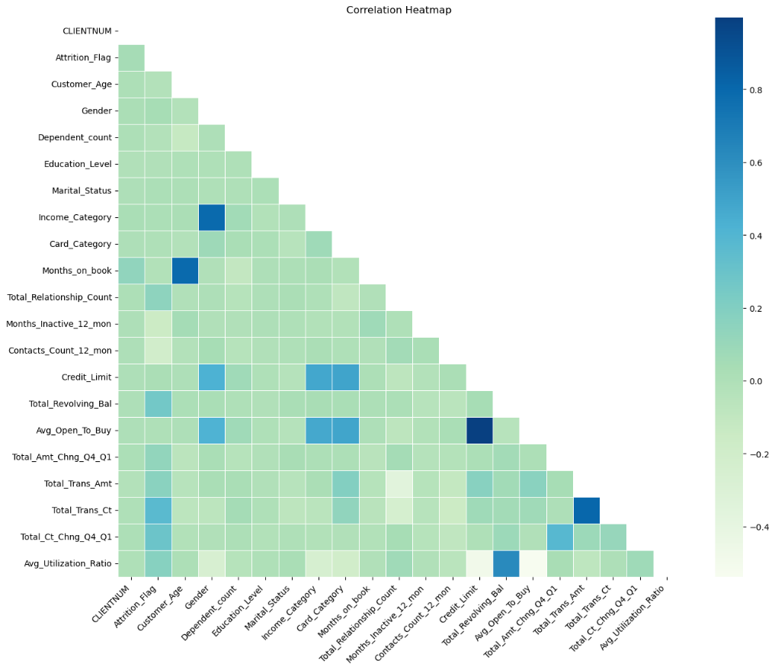
Part 2
가설 설정
- 히트맵을 기준으로 상관관계 높은 칼럼 활용
① 고객 사용 내역
상품을 자주 구매하는 사람은 카드를 유지할 것이다.
부채를 많이 보유한 사람은 이탈할 것이다.
보유한 상품 수가 적을수록 이탈할 것이다.
② 인구통계변수
나이 대비 유지 개월 수가 높을수록 카드를 유지할 것이다.
나이가 많다면 한도 대비 사용 금액이 적을 것이다.
나이가 적으면 적을수록 이탈할 것이다.
부양가족 수가 많으면 카드를 유지할 것이다.
Notes:
이탈 여부를 나타내는 주요 변수인 ‘Attrition_Flag’와, 고객의 ‘Gender’를 기준으로 주제 두 가지를 선정했습니다.
이후 세부 가설은 히트맵 그래프를 기준으로 상관관계가 높은 칼럼을 활용했습니다.
먼저 첫 번째는 고객 사용 내역입니다.
이탈률과 관련이 높은 ‘최근 12개월 간 거래 건수 및 금액’,
‘4분기 거래 건수 대 1분기 비율‘, ‘총 리볼빙 잔액‘,
‘보유 상품 수‘, ‘평균 잔액 대비 신용 한도’를 기준으로 화면과 같은 가설을 설정했습니다.
다음으로는 인구통계변수가 있습니다.
인구통계변수는 설문조사 시 기본적으로 포함되는 ‘성, 나이, 소득, 학력, 결혼 상태‘ 등을 이야기하는 것인데요.
해당 데이터의 ‘Gender’, ‘Income_Category’, ‘Customer_Age’, ‘Marital_Status’ 등 인적사항을 기준으로 화면과 같은 가설을 설정했습니다.

Slide 14
02 분석
고객 사용 내역 기반 분석
Notes:
[ 여기 발표 대본 ]

Slide 15
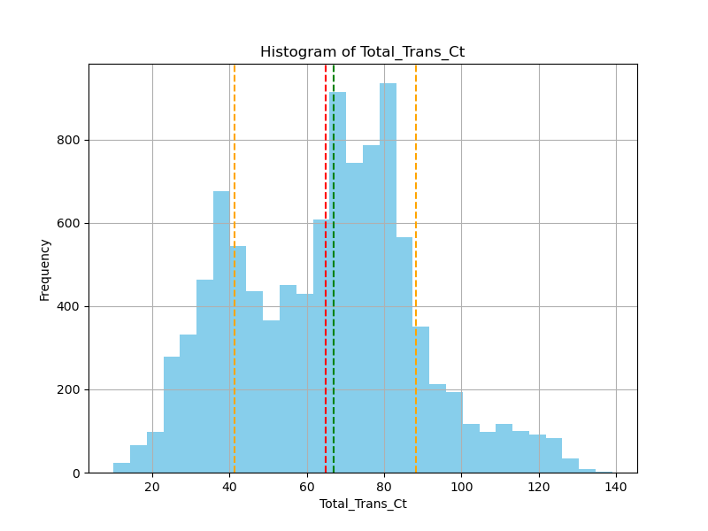
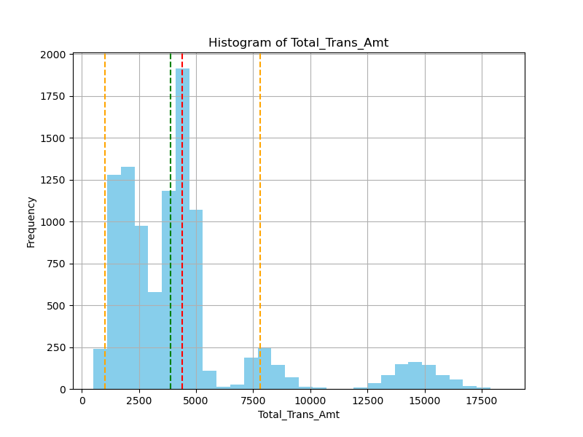
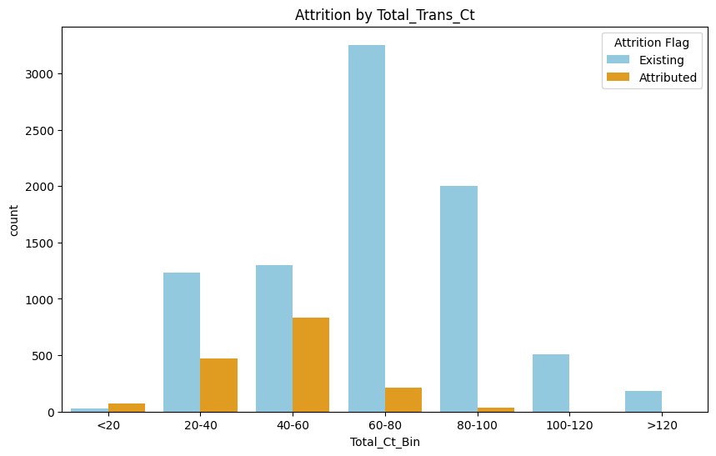
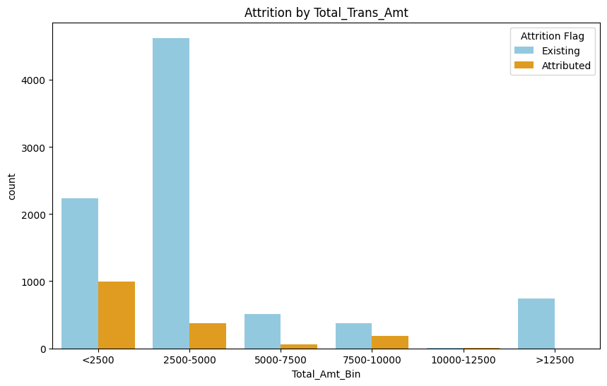
Part 2
Total_Trans_Ct/Amt
(최근 12개월 간 거래 건수/금액)
거래 건수
거래 금액
Notes:
먼저 최근 12개월 간 거래 건수 및 금액 칼럼입니다.
양 끝단의 노란색 점선이 편차, 붉은색 점선이 평균, 초록색 점선이 중앙값을 의미합니다.
거래 건수는 중앙값 주변에 분포되어 있고, 거래 금액은 5000달러 미만, 7500달러 전후, 15000달러 전후 세 구간으로 나뉘어 있습니다.
일반적으로 거래 건수가 적거나, 거래량이 적은 고객이 이탈할 가능성이 있기 때문에 구간을 나누어 이탈자 수를 확인했습니다.
(여기서 스페이스바)
거래 건수는 60건 미만일 때의 이탈자가 전체 이탈자의 대부분을 차지한다는 점을 알 수 있습니다.
또 거래 금액도 2,500달러 미만을 사용한 그룹의 이탈자가 가장 많으며, 지불 금액이 높아질수록 이탈자가 줄어드는 모습을 볼 수 있습니다.

Slide 16
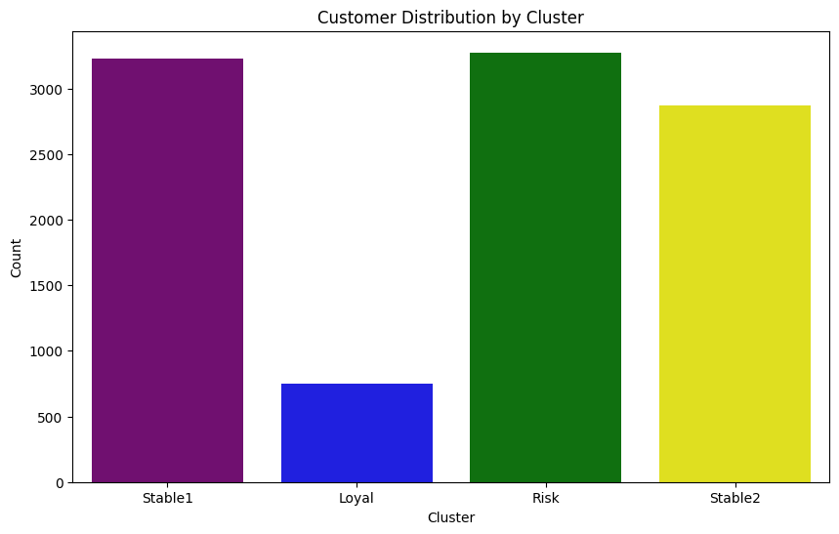
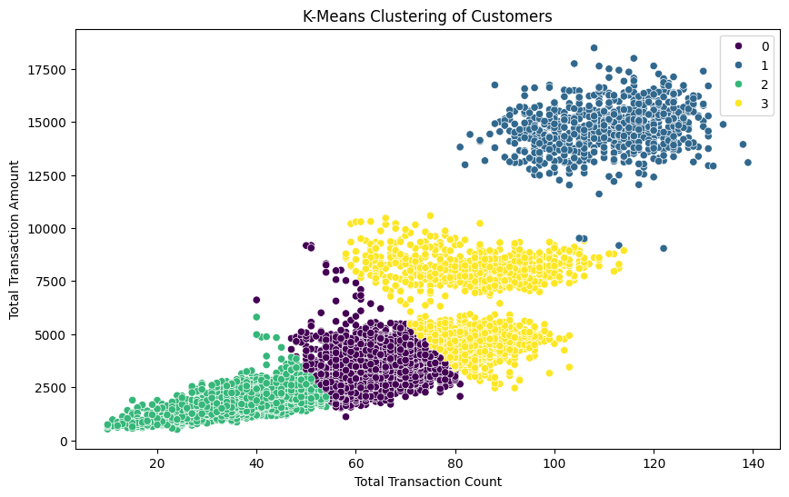
Part 2
Total_Trans_Ct/Amt
(최근 12개월 간 거래 건수/금액)
고객 구분
초록색: 이탈위험고객
거래 건수 少 거래 금액 少
보라색: 안정고객1
거래 건수 少 거래 금액 多
노란색: 안정고객 2
거래 건수 多 거래 금액 少
파란색: 충성고객 거래 건수 多 거래 금액 多
Notes:
엘보우 기법을 활용해 최적의 그룹 수를 구한 후, k-means로 고객 군집을 구분했습니다.
구분한 군집은 화면과 같습니다.
거래 건수와 거래 금액을 기준으로 4가지 그룹으로 설정하였습니다.
(여기서 엔터)
각 그룹의 고객의 수를 확인해 보았을 때, 충성 고객은 10%인 1000명도 채 되지 않는 수치입니다.
고객 이탈을 방지하고, 안정 고객에의 적극적인 마케팅 기법이 필요하리라 판단했습니다.

Slide 17









Part 2
Total_Ct/Amt_Chng_Q4_Q1
(4분기 거래 건수/거래량 대 1분기 비율)
Notes:
다음으로 고려한 칼럼은 ‘4분기 거래 건수/거래량 대 1분기 비율’이다.
해당 칼럼을 보기 전에, 시기적인 배경을 함께 파악하기 위해 1분기와 4분기의 기준을 정하였다.
화면에 보이는 로고들은 미국의 10대 은행이라 알려진 그룹이다.
해당 은행의 각 분기 보고서를 살펴 보았을 때, TD 은행을 제외한 모든 은행에서 1분기를 4월 이전으로 지정하였다.
이에 1분기를 연초, 4분기를 연말로 상정했다.

Slide 18
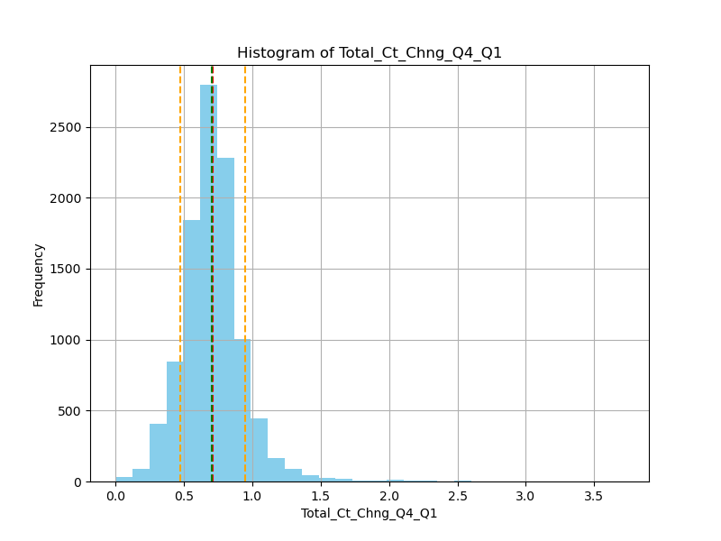
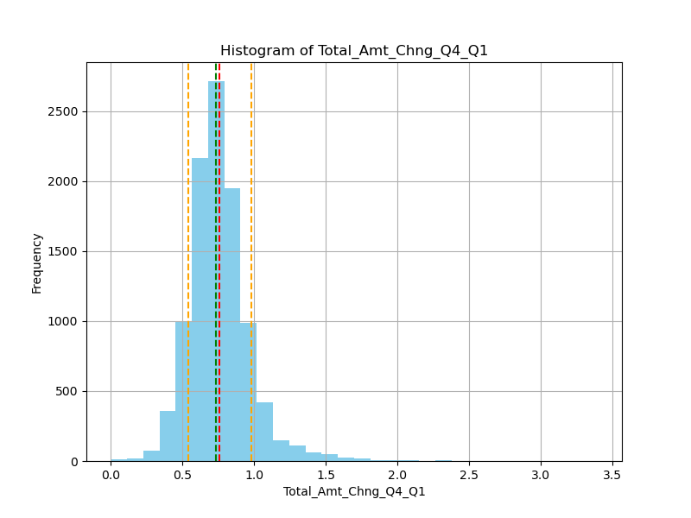
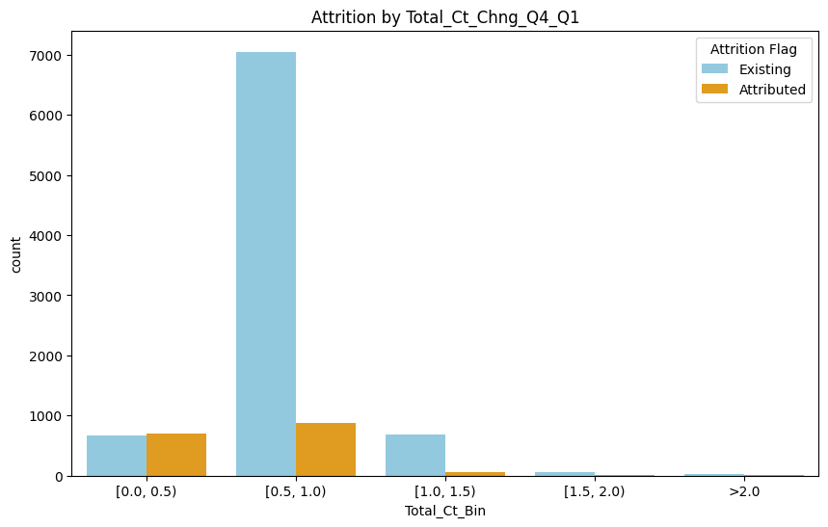
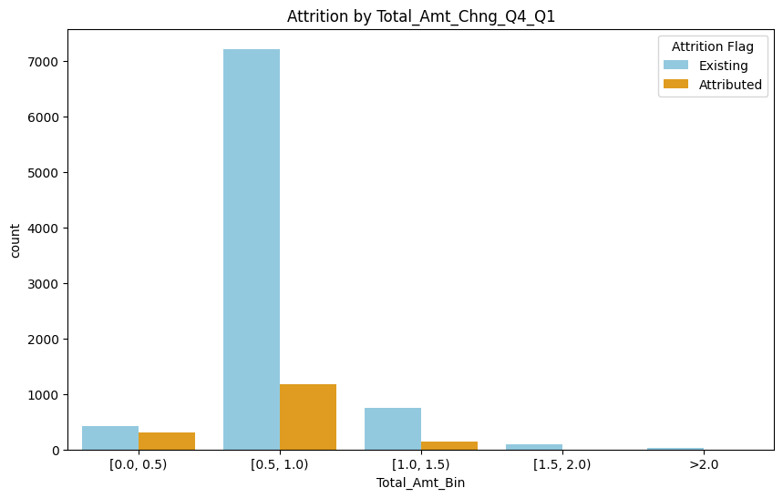
Part 2
Total_Ct/Amt_Chng_Q4_Q1
(4분기 거래 건수/거래량 대 1분기 비율)
거래 건수
거래 금액
Notes:
4분기 대 1분기의 비율은 거래 건수와 금액 모두 중앙값을 기준으로 대칭되는 종 형태를 띠고 있다.
일반적으로 할로윈, 추수감사절, 크리스마스, 연말 파티 등 다양한 공휴일이나 명절이 존재하는 4분기와는 달리,
1분기에는 특별한 이벤트가 없기 때문에 큰 1.0 미만 구간에 고객의 대다수가 분포되어 있다고 할 수 있다.
(여기서 엔터)
각 구간 별로 이탈 고객을 확인했을 때에도 특정 구간에서 특별히 높은 이탈률을 보이진 않는다.
고려에 있어 뒷순위 대상이라 할 수 있다.

Slide 19
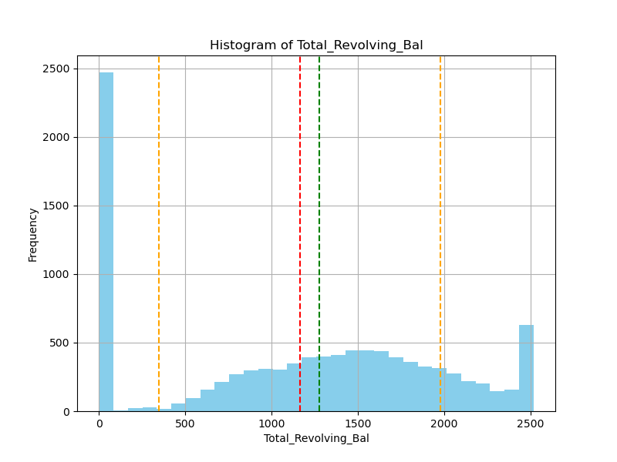
Part 2
Total_Revolving_Bal
(총 리볼빙 잔액)
리볼빙이란?
카드 대금의 일부만을 지불한 후, 나머지를 대출로 전환하여 다음 달로 이월하는 결제 서비스.
신용 카드, 신용 한도, 주택 담보 신용 한도(HELOC) 등이 있다.
Notes:
다음으로는 각 고객의 리볼빙 잔액 칼럼을 확인했습니다.
고객의 약 4분의 1가량은 리볼빙을 전혀 사용하지 않는 모습을 볼 수 있습니다.
카드 한도뿐 아니라 대출까지 포함되어 있기 때문에 고객 대다수가 리볼빙을 사용한다고 판단했습니다.

Slide 20
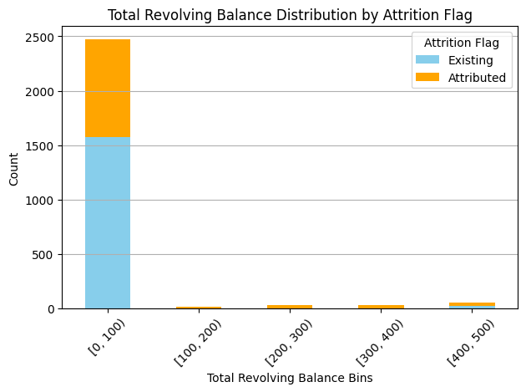
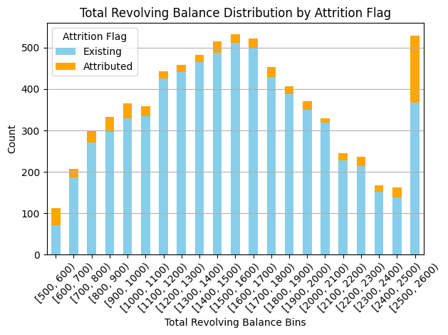
Part 2
Total_Revolving_Bal
(총 리볼빙 잔액)
500달러 미만
500달러 이상
Notes:
리볼빙이 0인 경우 이탈한 고객이 다수일 것이라 추측했기 때문에, 500달러 미만과 이상을 나누어 이탈 고객을 시각화해 보았습니다.
500 미만 구간에서 이탈률이 높은 것은 예상 가능한 바였지만, 500-600 구간과 2500-2600 구간에서 유독 이탈률이 높은 모습을 보였다.
그래서 평균 이탈률을 갖는 다른 구간과 함께 비교해 보았다.

Slide 21
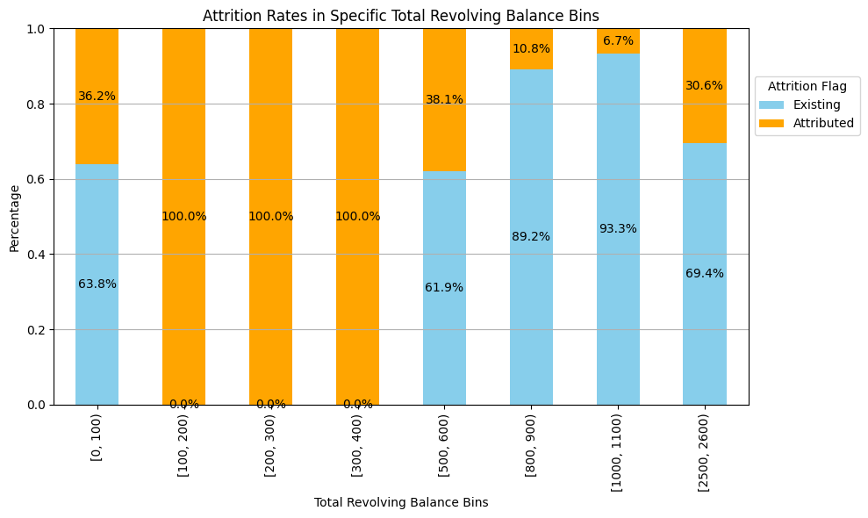
Part 2
Total_Revolving_Bal
(총 리볼빙 잔액)
초록색 박스 부분이 일반 이탈률,
나머지 부분이 높은 이탈률을 갖는다.
Notes:
500 미만 구간에서는 이탈률이 100%로 나오는 것과,
가장 높은 금액인 2500달러 이상에서 이탈률이 치솟는 것을 기반으로 판단했을 때,
부채를 감당할 수 없는 고객이 빚이 증가하는 것을 막기 위해 이탈하게 되었다고 추측했습니다.

Slide 22
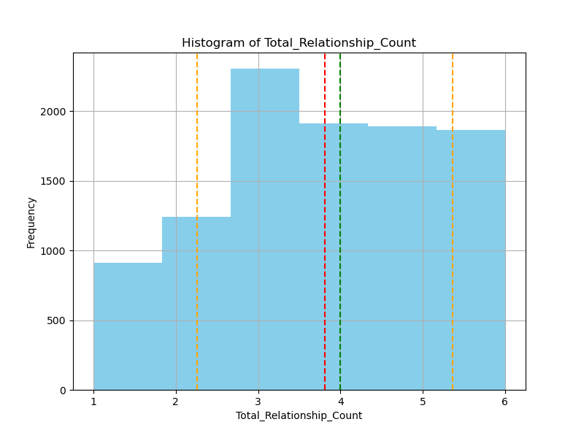
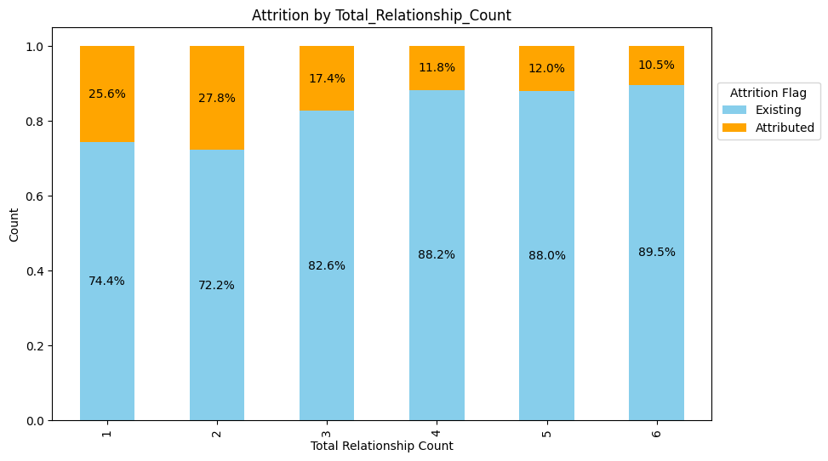
Part 2
Total_Relationship_Count
(보유한 상품 수)
상품 수의 분포
상품 수별 이탈률
Notes:
한 고객이 보유한 상품 수의 경우 3개가 가장 많고, 이후 점진적으로 감소하는 모습을 보인다.
중앙값이 4인 것을 참고했을 때, 대부분의 고객이 여러 상품을 보유하고 있다는 점을 알 수 있다.
이탈률을 그려 보자, 보유한 상품 수가 적을수록 이탈률이 높다는 것을 확인할 수 있다.

Slide 23
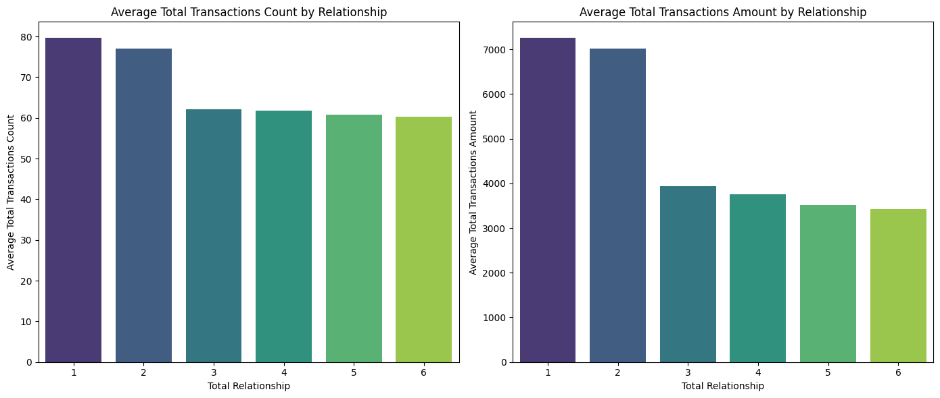
Part 2
Total_Relationship_Count
(보유한 상품 수)
상품 수별 거래 건수
상품 수별 거래 금액
Notes:
예상 외로 보유한 상품 수가 적을수록 12개월 내 거래 건수와 거래 금액이 늘어나는 것을 확인할 수 있었다.
한 가지의 상품만 가지고 있는 만큼 해당 은행을 주거리 은행으로 설정하고 있다고 추측하였다.

Slide 24
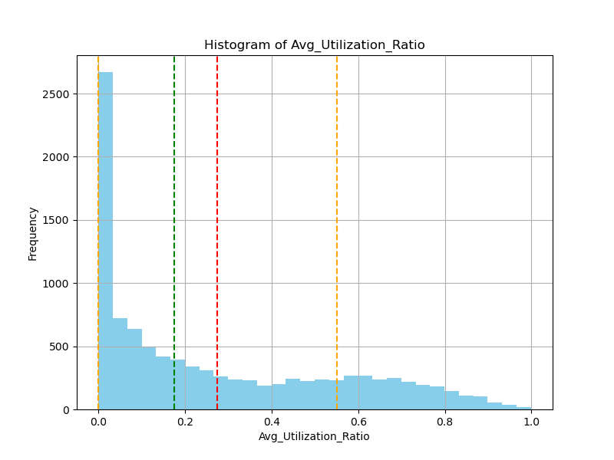
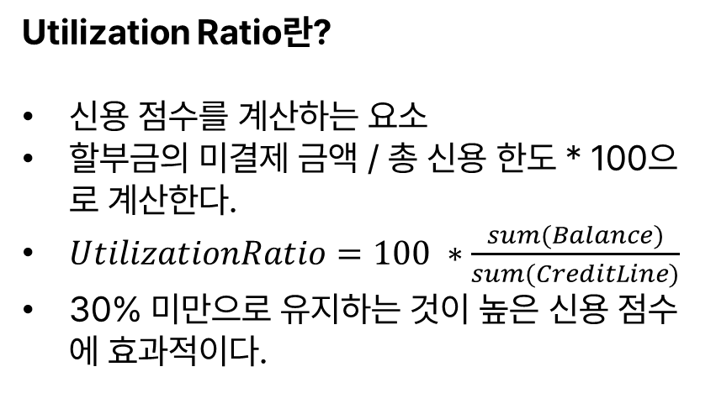
Part 2
Avg_Utilization_Ratio
(평균 부채 잔액 대비 신용 한도)
Utilization Ratio란?
신용 점수를 계산하는 요소
할부금의 미결제 금액 / 총 신용 한도 * 100으로 계산한다.
$UtilizationRatio=100 ∗\frac{sum(Balance)}{sum(CreditLine)}$
30% 미만으로 유지하는 것이 높은 신용 점수에 효과적이다.
Notes:
다음은 부채 잔액 대비 신용 한도 칼럼을 확인했다.
대부분 0.0~0.2 구간에 몰려 있으며, 특히 0.0일 때 그 값이 두드러진다.
보통 낮으면 낮을수록 좋기 때문에, 좋은 신용도를 유지하는 사람들이 다수 있다는 것을 확인할 수 있다.
0.0의 경우는 모든 리볼빙 잔액을 지불했거나, 아예 신용을 사용하지 않았음을 의미한다.

Slide 25
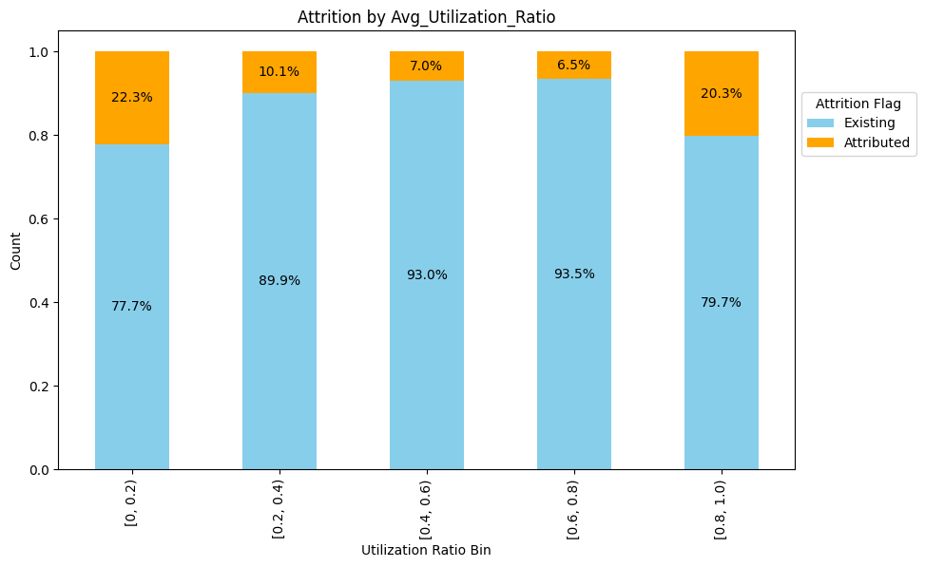
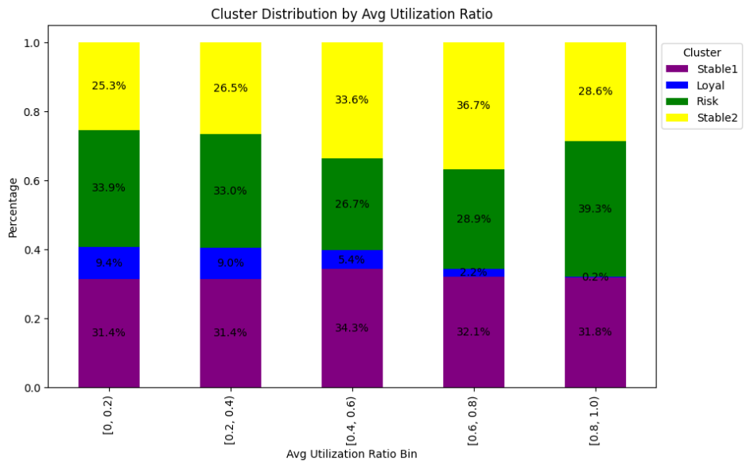
Part 2
Avg_Utilization_Ratio
(평균 부채 잔액 대비 신용 한도)
부채 잔액 대비 신용 한도별 이탈률
부채 잔액 대비 신용 한도의
고객 군집 비율
Notes:
부채 잔액 대비 신용 한도별 이탈률을 확인했을 때에는 역시 0.0-0.2 구간과 0.8-1.0 구간의 이탈률이 가장 높았습니다.
앞서 리볼빙 칼럼에서 확인했듯이, 신용을 전혀 사용하지 않은 사람과 부채가 과도한 사람들의 이탈 비율이 높다고 말할 수 있다.
각 구간에서 보유 상품 수와는 연관성을 찾아내지 못했기 때문에, 앞서 K-MEANS 기법으로 분류한 고객의 종류를 함께 나타내었다.
똑같이 이탈률이 높았던 0.0-0.2 구간과 0.8-1.0 구간을 비교했을 때,
0.0-0.2 구간은 충성고객이 9.4%로 가장 높지만,
0.8-1.0구간은 충성고객이 0.2%로 가장 낮고, 이탈위험고객의 비율도 39.3%로 가장 높은 것을 확인할 수 있었다.
과도한 부채가 이어지면 이탈 확률이 높아지기 때문에, 고객의 신용 등급이나 부채 비율에 따라 관리하는 프로세스 제작이 필요하리라 생각했다.

Slide 26
02 분석
인구 통계 변수 기반 분석

Slide 27
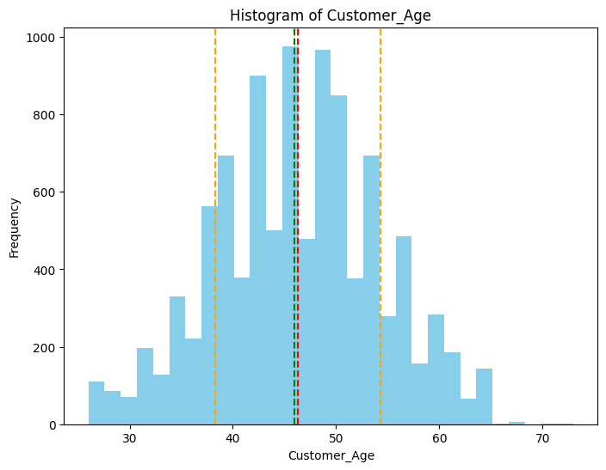
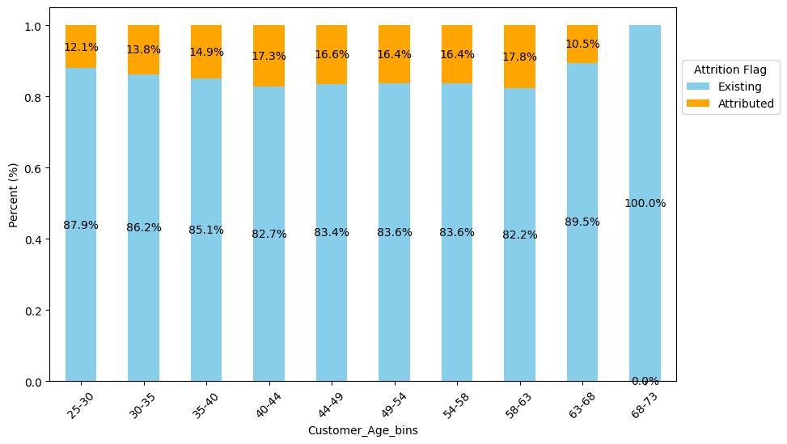
Part 2
Customer_Age
(고객나이)
인구통계 변수 가설
나이가 적으면 적을수록 이탈할 것이다.
고객 나이의 분포
고객 나이대별 이탈률
Notes:
고객들의 나이는 26세부터 73세 사이에 분포되어 있다. 평균과 중앙값이 모두 40세에서 50세 사이이며, 정규 분포에 가까운 모양새를 하고 있다. 보다 편리한 시각화를 위해 연령을 15개의 그룹으로 나누어 분석을 진행, 각 연령대의 경제적 활동과 신용카드 사용 패턴 등을 이해하고자 하였다. 이를 통해 각 연령대에 맞춘 금융 상품과 마케팅 전략을 개발할 수 있으리라 추측한다.
고객 나이대별 거래 비율을 보았을 때, 68-73세 구간을 제외한 모든 구간에서 유사한 수치의 이탈률이 나타났다. 이탈률이 0%인 68-73세 구간의 경우 단 4개의 데이터만이 있었기에 해당 나이대의 수치를 제대로 표현하고 있지 못한다고 판단했다
가설과는 달리 나이대가 어릴수록 이탈률이 높아지는 모습은 나오지 않았고, 오히려 40-50대 고객의 이탈률이 높은 모습을 볼 수 있었다. 해당 나이대에서 절대적인 고객의 수 또한 많았던 것을 고려하면, 중년 세대를 대상으로 한 맞춤형 서비스나 혜택을 제공함으로써 이탈을 방지하는 전략을 세울 필요성이 보인다.

Slide 28
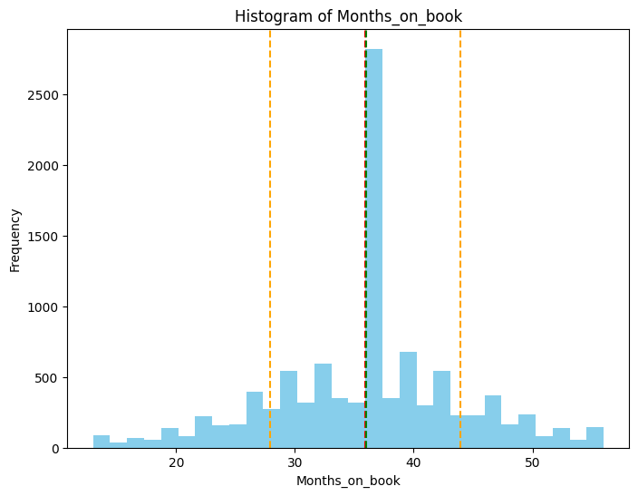
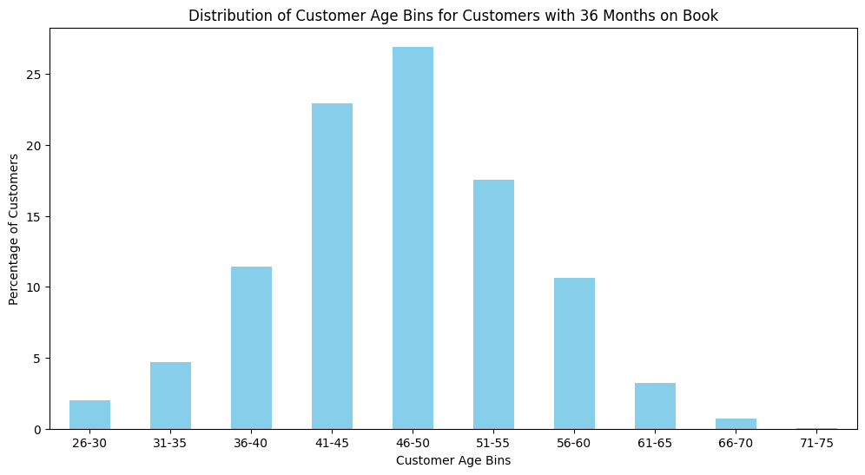
Part 2
Month_on_book
(은행 서비스 유지 개월 수)
은행 서비스 유지 개월 수 분포
유지 개월 수 36개월인
사람의 나이대 분포
Notes:
상단의 서비스 유지 개월수 분포를 보면, 13개월 이상 56개월 이하로 분포되어 있는 점을 알 수 있다. 36개월이라는 특정 값에서 대량의 데이터가 있기 때문에, 유지 개월 수가 36개월인 사람을 나이대로 분석해 보았다. 하단의 분포를 보면, 36개월간 유지한 사람의 분포와 그림 2.3.1-1의 ‘나이대 분포’가 거의 동일하게 그려진다는 것을 파악할 수 있다.

Slide 29
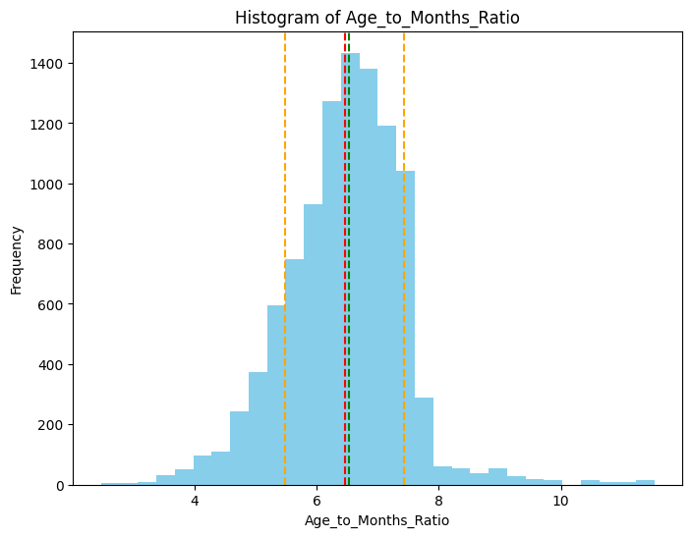
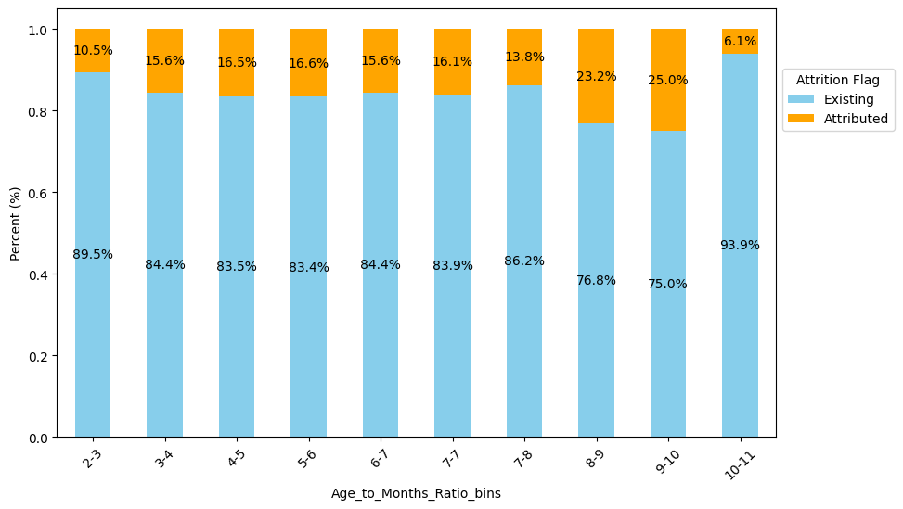
Part 2
Month_on_book
(은행 서비스 유지 개월 수)
인구통계 변수 가설
나이 대비 유지 개월 수가 높을수록 카드를 유지할 것이다.
나이 대비 유지 개월 수 분포
나이 대비
유지 개월 수별 이탈률
Notes:
고객의 평균과 중앙값은 6~7% 구간에 존재해 있고, 대부분의 데이터가 5-7% 범위에 속하는 것을 알 수 있다. 해당 분포를 기준으로 이탈률을 시각화했을 때, 기존의 가설과는 달리 비율이 커질수록 이탈률이 높아지는 모습을 보인다. 특히 8-10% 구간에서 유독 높은 이탈률을 보이고, 2-3% 구간에서 낮은 이탈률을 기록한다. 이에 가설 “나이 대비 유지 개월 수가 높을수록 카드를 유지할 것이다”는 사실이라 보기 어렵다.

Slide 30
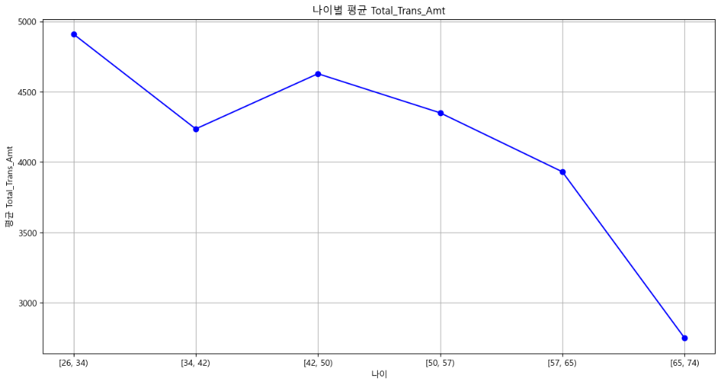
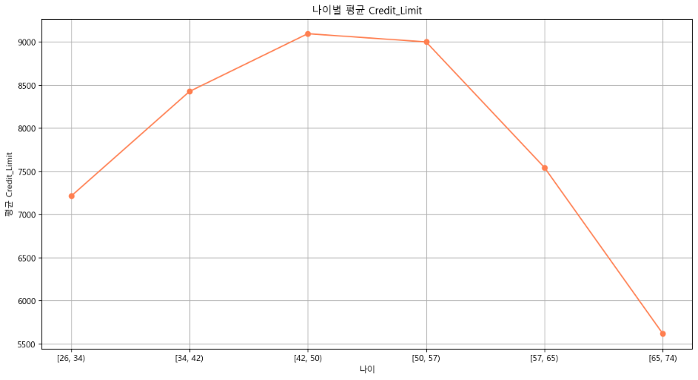
Part 2
Total_Trans_Amt / (Credit_Limit *12)
(나이대별 한도 대비 사용 금액)
나이대별 12개월 총 거래 금액
나이대별 평균 신용 한도
Notes:
연령별 12개월간 총 거래금액 추세를 보면 26세 이상 34세 이하 구간에서 가장 높은 총 거래 금액을 기록하였다. 이는 젊은 층에서 신용카드 사용이 활발하게 이루어지고 있음을 시사한다. 42세부터 65세까지의 연령대에서는 총 거래금액이 점차 감소하는 경향을 보였다. 연령이 증가함에 따라 신용카드 사용이 줄어드는 추세를 나타낸다.
특이 사항으로 가장 어린 나이대 구간에서 평균 소득이 낮아 거래 금액도 제일 낮을 거라 추정했지만, 오히려 가장 높은 것으로 나타났다. 이는 이 연령대의 소비 성향이 높을 수 있음을 시사한다 .
다음은 연령별 평균 신용 한도를 시각화한 결과이다. 12개월간 총 거래금액과 비교한 결과 26세 이상 34세 이하 구간 고객의 신용한도가 두 번째로 낮게 추정되었고, 고령층 신용한도가 제일 낮게 측정됨을 확인할 수 있다.
이는 젊은 층과 고령층의 신용 한도가 상대적으로 낮게 설정되어 있음을 시사하며, 특히 고령층의 경우 신용한도가 가장 낮아 신용카드 사용에 제한이 있을 수 있음을 나타낸다. 반면, 중년층은 상대적으로 높은 신용 한도를 가지고 있어, 이들의 신용카드 사용이 보다 활발하게 이루어질 가능성이 높음을 시사한다.

Slide 31
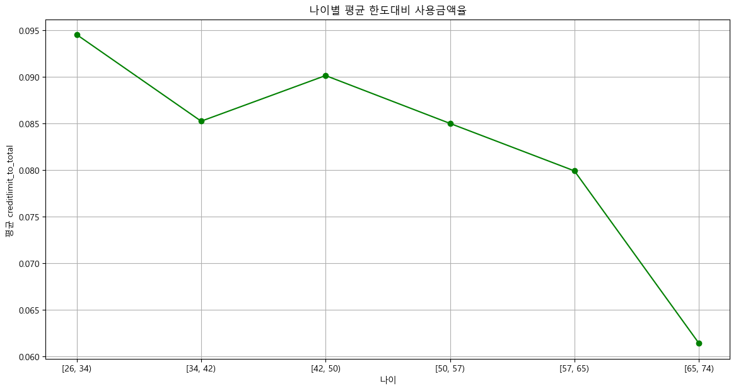
Part 2
Total_Trans_Amt / (Credit_Limit *12)
(나이대별 한도 대비 사용 금액)
인구통계변수 가설
나이가 많다면 한도 대비 사용 금액이 적을 것이다.
나이대별 한도대비 사용 금액
Notes:
위의 결과를 토대로 연령별 한도 대비 사용 금액을 시각화 한 결과, 다음과 같은 추세가 확인되었다. 전체적으로 한도 대비 사용 금액은 연령이 증가함에 따라 감소하는 경향을 보였다.
특히, 26세 이상 34세 이하 그룹에서 신용한도는 작지만, 거래금액이 높은 것으로 나타났다. 이는 젊은 층의 소비성향이 크다는 것을 시사한다. 따라서, [가설] “나이가 많다면 한도 대비 사용 금액이 적을 것이다.” 는 맞는 가설로 추정된다.
이러한 결과는 은행이 연령대별로 신용 한도와 소비패턴을 고려해 신용카드 전략을 수립할 때, 젊은 층에게는 높은 한도를 제공함으로써 소비를 촉진하고, 고령층에게는 안정적인 금융 서비스를 제공함으로써 이탈률을 막을 수 있을 것이다.

Slide 32
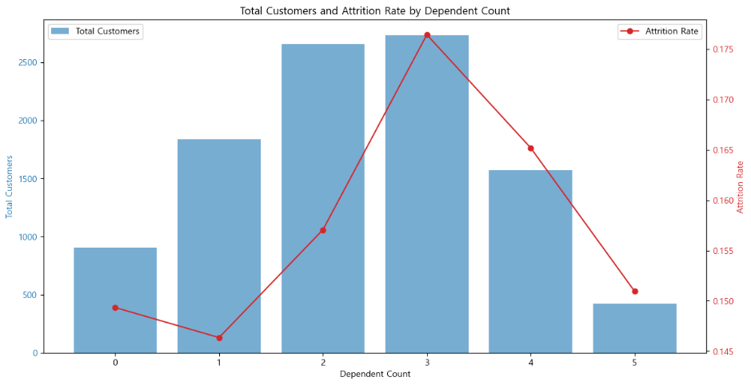
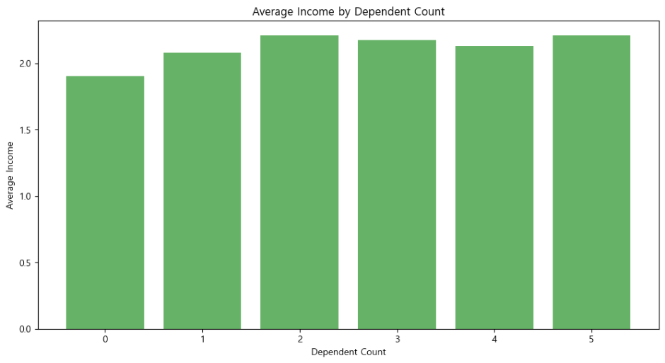
Part 2
Dependent count
(부양가족 수)
부양가족 수에 따른 인원 및 이탈률
부양가족 수에 따른 평균 소득
Notes:
부양가족 수가 3명인 경우, 이탈률이 17.6% 로 가장 높게 나타났다. 반면, 부양가족 수가 1명일 때 이탈률이 14.6%로 가장 낮았다 . 부양가족 수가 2명일 때와 3명일 때의 고객 수는 각 2,655명과 2,732 명으로 비슷하지만 이탈률은 2명 (0.157%) , 3명( 0.176% )로 차이를 보인다.
위의 시각화 자료는 부양가족 수에 따른 평균 소득을 나타낸다. 분석 결과, 부양가족 수가 많아질수록 평균 소득이 약간 증가하는 경향을 보였다. 이는 부양가족 수가 증가함에 따라 경제적 부담이 증가하기 때문에 더 높은 소득이 필요할 수 있음을 의미한다. 부양가족 수가 2명인 고객층의 평균소득이 3명인 고객층의 평균소득보다 미미하게 높게 나왔다.

Slide 33
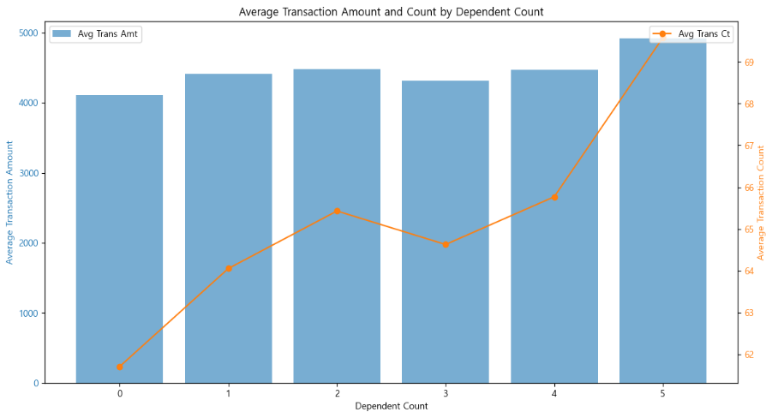
Part 2
Dependent count
(부양가족 수)
부양가족 수에 따른 평균
거래금액 및 거래 횟수
Notes:
부양가족 수가 많을수록 평균 거래 금액과 거래 횟수가 증가하는 경향을 보였다.
부양가족이 5명인 고객의 평균 거래 금액(4917.36) 과 평균 거래 횟수(69.58)가 가장 높았다.
특히, 부양가족이 2명인 고객의 평균 거래 금액( 4475.9), 평균 거래 횟수(65.43)회 였다. 부양가족이 3명인 평균 거래 금액(4309.1), 평균 거래 횟수(64.62)회 였다.
부양가족 수가 2명인 고객층과 3명인 고객층의 평균 거래 금액 및 횟수의 차이가 상대적으로 크지 않음에도 불구하고, 부양가족이 3명인 고객층에서 이탈율이 높다는 점은 추가적인 분석이 필요함을 시사한다.

Slide 34
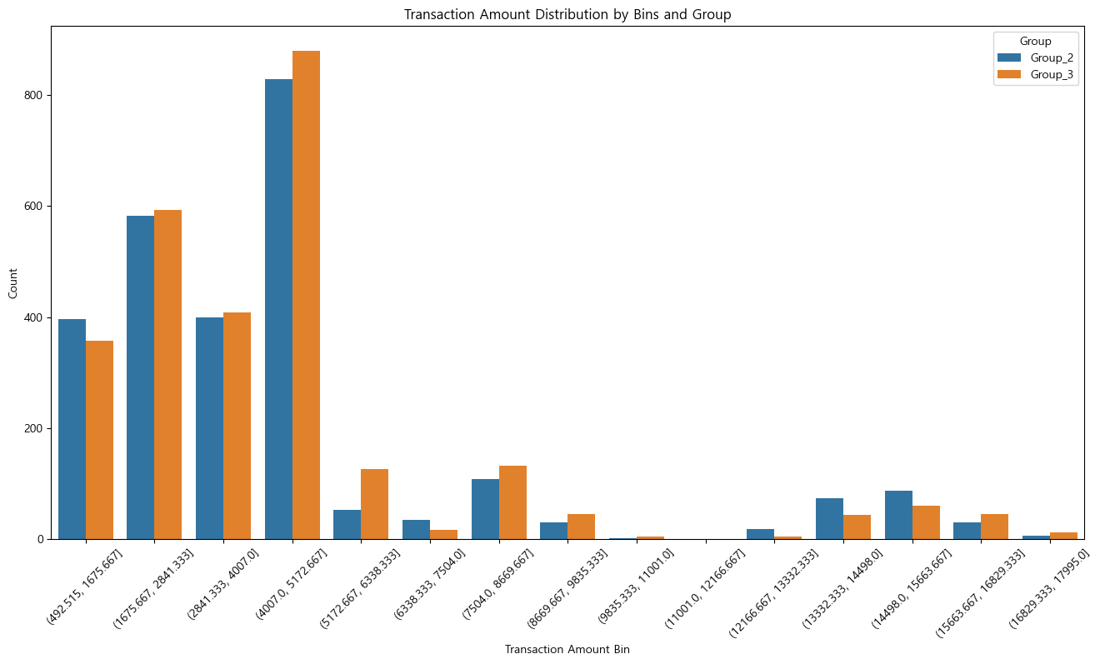
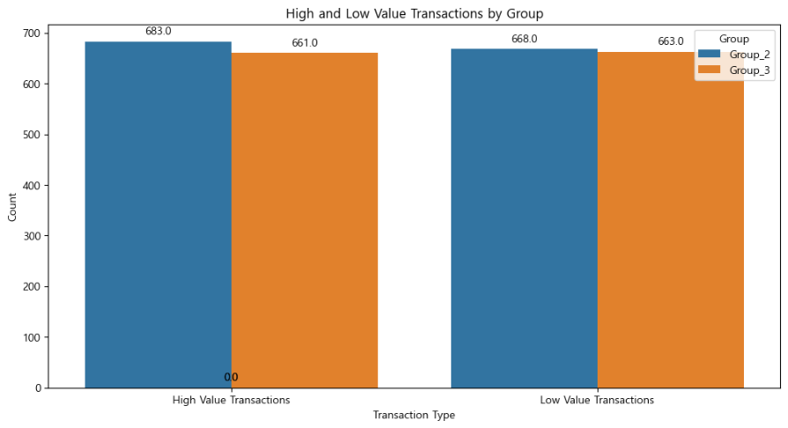
Part 2
Dependent count
(부양가족 수)
그룹 2 / 그룹 3
12개월간 총 거래 금액
그룹 2 / 그룹 3
거래 금액 상위 / 하위 분포
Notes:
부양가족이 2명인 그룹과 3명인 그룹의 전체적인 거래 금액 분포 형태는 유사하게 나타난다. 거래 금액을 상위 25%, 하위 25% 로 구분하여 고액 거래와 저액 거래의 분포를 비교한 결과, 고액거래는 (4741.0)달러 , 저액거래는(2155.5) 달러로 확인되었다.
부양가족 수가 2명인 그룹2는 고액 거래에서 683명 , 저액 거래에서 668명 으로 나타났으며, 부양가족수가 3명인 그룹3은 고액 거래에서 661명 , 저액 거래에서 663명으로 부양가족 수가 2명인 그룹에서 저액, 고액 거래 모두 상대적 높은 빈도를 보이는것을 확인할 수 있다

Slide 35
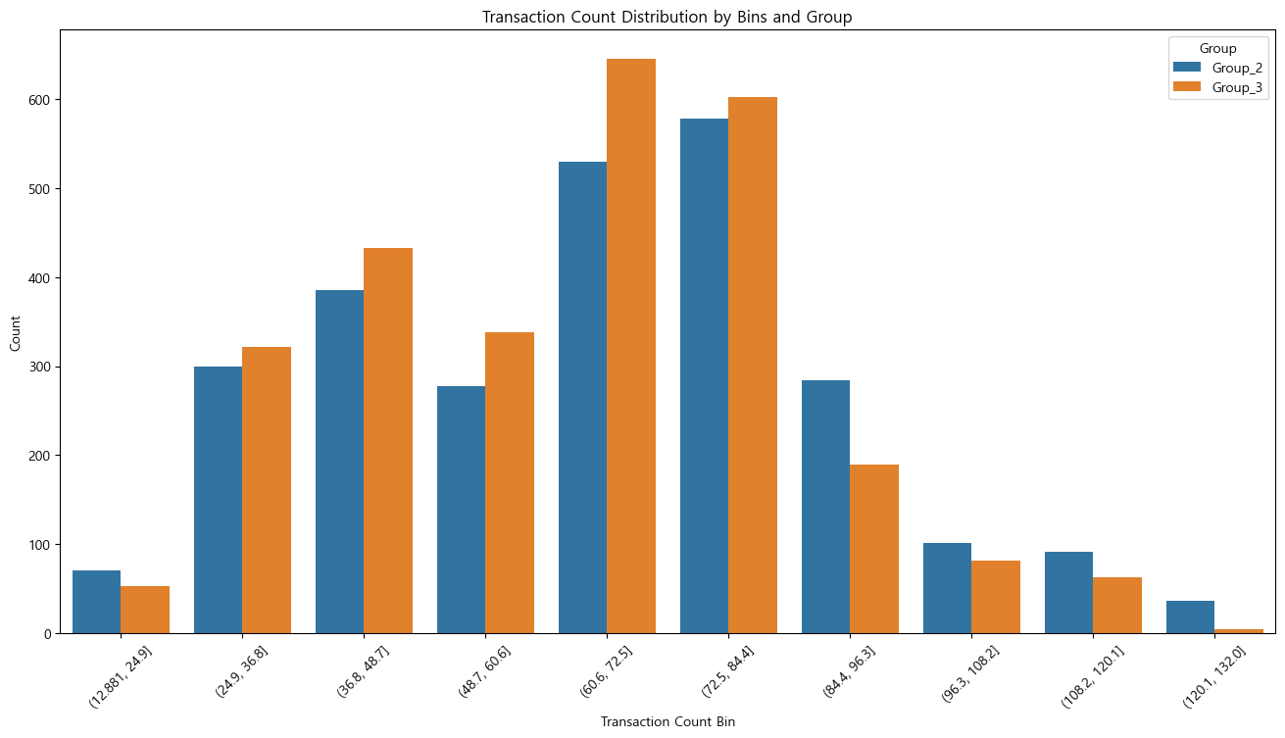
Part 2
Dependent count
(부양가족 수)
인구통계변수 가설
부양가족 수가 많으면 카드를 유지할 것이다.
그룹 2 / 그룹 3
12개월간 거래 횟수
Notes:
위의 그래프는 부양가족 수가 2인 그룹과 부양가족 수가 3인 그룹의 12개월간 거래횟수 분포를 표현하였다. 대부분의 거래 횟수 구간에서 부양가족 수가 2명인 그룹과 3명인 그룹의 거래빈도가 비슷하게 나타났다. 양그룹의 거래가 중간 금액구간 (약 36.8 - 60.6회) 사이에 집중되어 있다.
평균 거래 횟수(65.43)회 였다.평균 거래 횟수(64.62)로 2명인 그룹이 거래율이 높다 고 판명된다 .
위의 [2.2.1] 거래 건수가 적거나 거래량이 적은 고객의 이탈 확률이 높기 때문에 그룹 3의 이탈률이 2의 이탈률보다 높게 나왔다고 추정된다.
이를 통해 부양가족이 3명인 고객 그룹의 이탈률을 낮추기 위해 Total_Trans_AMT의 거래량이 가장 많은 2,500~5,000구간에 대한 혜택(캐시백이나 포인트 적립 혜택 등)을 강화하는 방법을 구상 하면 좋을 것으로 보인다. 또한, 부양가족 수가 많은 고객들에게는 가족 단위의 혜택을 제공, 금융상품을 추가하는 형식의 마케팅 전략을 수립하면 좋을 것으로 보인다.
결론적으로 [가설] 부양가족 수가 많으면 카드를 유지할 것이라는 가설은 틀린것으로 해석되며 부양가족 수가 3명인 고객들이 카드를 유지하는 비율이 가장 낮고, 부양가족 수가 1명인 그룹들이 카드 유지율이 높은 것으로 나타났다.

Slide 36
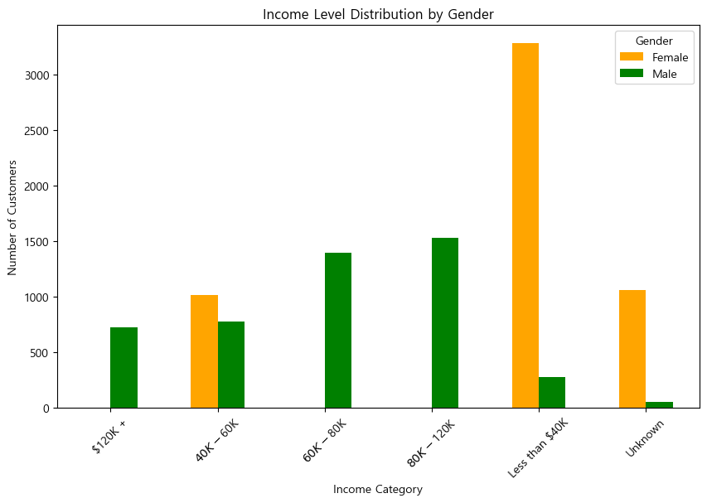
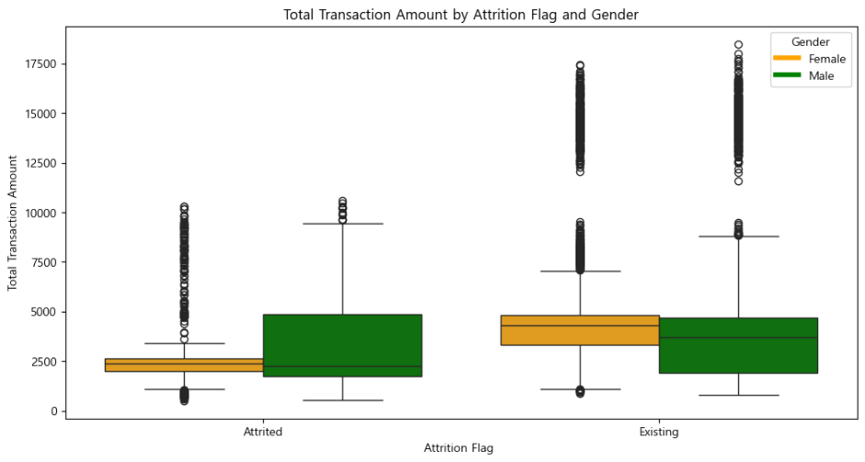
Part 2
Gender
(성별)
성별에 따른
총 거래 금액 및 이탈 여부
성별에 따른 소득 수준
Notes:
성별 컬럼의 상관관계도를 봤을때 상관관계가 높은 컬럼인 거래 금액과 거래 횟수 부분을 집중 조사하였습니다.
위의 시각화 자료는 성별에 따른 12개월 총 거래 금액과 고객 이탈 여부의 관계를 나타낸다. 분석결과, 이탈한 고객은 유지한 고객보다 총 거래금액이 낮은 경향이 보였다. 이러한 경향은 남성과 여성 모두에게 관찰되었다. 특히 유지한 고객 중 여성의 총 거래 금액이 남성의 총 거래 금액보다 높게 나타났다. 이는 여성 고객이 남성 고객보다 신용카드를 더 활발하게 사용함을 추측할 수 있다.

Slide 37
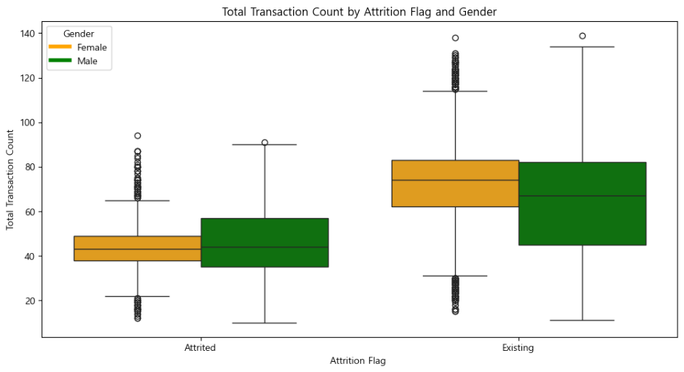
Part 2
Gender
(성별)
성별에 따른
거래 횟수 및 이탈 여부
Notes:
위의 시각화 자료는 성별에 따른 총 거래 횟수와 고객 이탈률의 관계를 나타낸다. 분석 결과, 이탈한 고객이 유지한 고객보다 총 거래 횟수가 낮은 경향을 보였다. 유지한 여성 고객 중 많은 비율로 총 거래 횟수가 남성의 총 거래 횟수보다 높게 나타났다.
이러한 결과는 은행이 성별에 따른 맞춤형 전략을 수립하는 데 중요한 인사이트를 제공한다. 신용카드 사용이 저조한 남성 고객을 대상으로 한 추가적인 혜택과 프로모션을 제공함으로써 고객의 이탈율을 낮출 수 있을것으로 보인다.

Slide 38
02 분석
가설 기반 칼럼 제작

Slide 39
Part 2
가설 기반 제작 칼럼 선정
Spending Habit
Main Card
소비 습관 데이터.
얼마나 현명하게 소비하는지 나타냄.
낮을수록 좋은 소비습관을 가짐.
메인 카드 데이터
고객이 메인 카드로 사용하고 있는지 나타냄.
메인 카드일 확률을 백분율로 나타냄.
Financial Literacy
Valuable Customer
금융 리터러시 데이터.
고객이 금융에 대해 얼마나 이해하고 있는지 나타냄.
높을수록 금융에 높은 이해도를 가짐.
우량 고객 데이터
기업에 고객이 얼마나 가치를 가지는지를 나타냄.
높을수록 고가치 고객임.
Notes:
소비 습관
소비 습관 칼럼은 고객의 소비 패턴을 평가한다. 이를 통해 고객이 어떤 소비 습관을 지니고 있는지를 판단하며, 이 정보는 기업이 개인화된 마케팅 전략을 수립하거나 금융 상품을 제안하는 데 유용하게 활용될 수 있다.
메인 카드
자사의 상품이 타사의 상품보다 얼마나 메리트가 있는지를 확인할 수 있으며, 메인 카드로 사용하는 고객에게 적립금을 늘리는 등의 혜택을 주어 상품을 보유하고 있지만 메인 카드로 사용하고 있지 않은 고객을 메인 카드로 전환하는 등으로 활용할 수 있다.
금융 리터러시
금융 리터러시 칼럼은 고객의 금융 지식수준과 적극성을 평가한다. 이 정보는 금융에 적극적인 고객이 자사의 서비스를 어떻게 평가하는 지를 분석할 수 있게 하는 주요 지표가 되며, 복잡한 혜택 구조를 가진 서비스의 마케팅 대상을 선별하는 데 도움을 줄 수 있다.
우량 고객
이 컬럼은 우량 고객인지를 수치상으로 평가한다. 이 정보는 자사에 이익을 주는 고객을 선별하여 트래킹할 수 있도록 하며, 우량 고객을 충성고객으로 이어지게 하여 매출을 증대시킬 수 있다는 것에 의의를 둔다.

Slide 40
Part 2
가설 기반 제작 칼럼 선정
Spending Habit
Main Card
리볼빙 잔액이 많다면 -
신용 한도 대비 거래 금액이 많다면 -
나이가 어리면서 높은 금액을 쓴다면 -
분기별 소비 금액이 일정하다면 +
카드의 등급이 높다면 +
비활성화된 기간이 길다면 –
소득에 비해 결제 금액이 높다면 +
Financial Literacy
Valuable Customer
나이가 어리고 보유한 상품이 많다면 +
최종학력이 높다면 +
은행 방문 횟수가 많다면 +
소득 범위대비 카드의 등급이 높다면 +
총 거래 금액이 높다면 +
부양가족이 많다면 +
각 결제 건당 평균 금액이 높다면 +
신용 한도 – 사용 금액이 낮다면 +
리볼빙 잔액이 적고 거래 횟수가 많다면 +
Notes:
더욱 직관적이며 기업의 방향성과 맞는 분석을 위해 기존의 데이터를 매개변수로 한 새로운 칼럼을 제작하도록 한다. 제작할 칼럼은 다음과 같이 정했으며, 가설을 기반으로 수식을 끌어내 새로운 칼럼의 목적과 정의를 정확하게 한다.
소비 습관(Spending_Habit)
리볼빙 잔액이 많다면 소비 습관이 좋지 못할 것이다.
신용 한도 대비 거래 금액이 많다면 소비 습관이 좋지 못할 것이다.
나이가 어리면서 각 결제 건당 평균 금액이 높다면 소비 습관이 좋지 못할 것이다.
분기별 소비 금액이 일정하다면 소비 습관이 좋을 것이다.
메인 카드(Main_Card)
신용카드의 등급이 높다면 메인 카드일 것이다.
카드가 비활성화된 기간이 길다면 메인 카드가 아닐 것이다.
소득에 비해 결제 금액이 높다면 메인 카드일 것이다.
금융 리터러시(Financial_Literacy)
나이가 어리고 보유한 상품 수가 많다면 금융 리터러시가 높은 고객일 것이다.
최종 학력이 높다면 금융 리터러시가 높은 고객일 것이다.
은행을 자주 방문했다면 금융 리터러시가 높은 고객일 것이다.
소득 범위가 낮은데 카드의 종류가 높다면 금융 리터러시가 높은 고객일 것이다.
우량 고객(Valuable_Customer)
총 거래 금액이 많다면 우량고객으로 선정한다.
부양가족이 많다면 우량 고객으로 선정한다.
각 결제 건당 평균 금액이 높다면 우량 고객으로 선정한다.
신용 한도에서 사용 금액을 제한 잔액이 낮다면 우량 고객으로 선정한다.
리볼빙 잔액이 적고 거래 횟수가 많다면 우량 고객으로 선정한다.

Slide 41
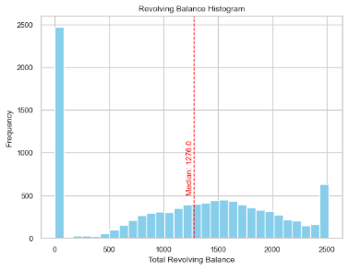
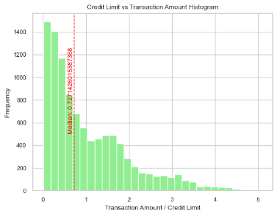
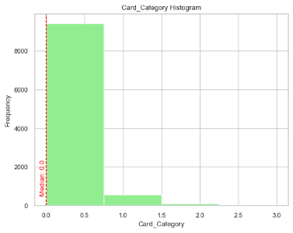
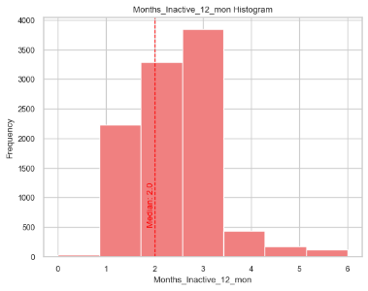
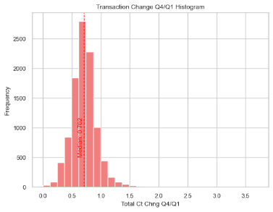
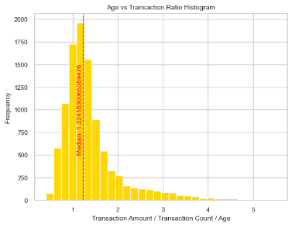
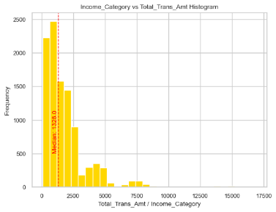
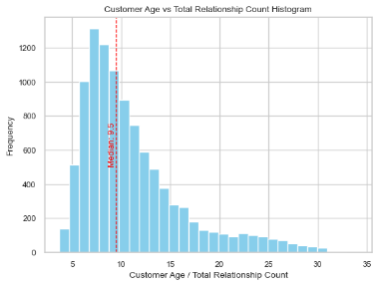
Part 2
가설 기반 제작 칼럼 선정
Spending Habit
Main Card
Notes:
[그림 2.4.4.-1 리볼빙 잔액 히스토그램]
0과 2500 부근에서 두드러진다.
[그림 2.4.4.-2 신용 한도 대비 거래 금액 히스토그램]
0에서 5까지 점점 줄어든다.
[그림 2.4.4.-3 4분기 대비 1분기 거래 건수]
중앙값 근처에 값이 집중되어 있다.
[그림 2.4.4.-4 나이 대비 평균 결제 금액 히스토그램]
중앙값 근처에 값이 집중되어 있다.
[그림 2.4.4.-5 카드 등급 히스토그램]
대부분 0이며 카테고리가 증가할수록 개수가 감소한다.
[그림 2.4.4.-6 12개월 중 비활성화 기간 히스토그램]
2와 3에서 가장 많다.
[그림 2.4.4.-7 소득 대비 결제 금액 히스토그램]
우하향 그래프이다.
[그림 2.4.4.-8 나이 대비 보유한 상품 수 히스토그램]
7에서 감소하기 시작한다.

Slide 42
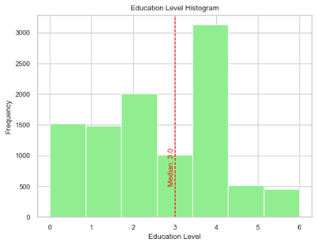
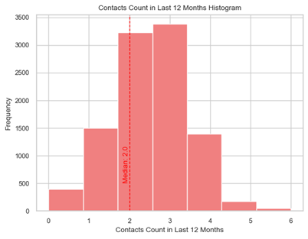





Part 2
가설 기반 제작 칼럼 선정
Financial Literacy
Valuable Customer
Notes:
[그림 2.4.4.-9 최종 학력 히스토그램]
졸업자에 해당하는 4가 가장 많다.
[그림 2.4.4.-10 은행 방문 횟수 히스토그램]
2와 3에서 가장 많다.
[그림 2.4.4.-11 소득 범위 별 카드 종류 히스토그램 (일부 발췌)]
화면에 넣지는 못했지만 소득이 늘어날수록 높은 등급의 카드의 비율이 높음.
[그림 2.4.4.-12 총 거래 금액 히스토그램]
우하향 그래프이다.
[그림 2.4.4.-13 부양가족의 수 히스토그램]
2와 3에서 가장 많다.
[그림 2.4.4.-14 결제 건당 평균 결제 금액 히스토그램]
50에서 최고점을 찍고 감소하기 시작한다.
[그림 2.4.4.-15 신용 한도와 총 거래 금액의 차 히스토그램]
0에서 최고점을 찍고 감소하기 시작한다.
[그림 2.4.4.-16 리볼빙 잔액 대비 거래 횟수 히스토그램]
우하향 그래프이다.

Slide 43

Part 2
가설 기반 제작 칼럼 선정
Financial Literacy
Valuable Customer
Notes:
[그림 2.4.4.-9 최종 학력 히스토그램]
졸업자에 해당하는 4가 가장 많다.
[그림 2.4.4.-10 은행 방문 횟수 히스토그램]
2와 3에서 가장 많다.
[그림 2.4.4.-11 소득 범위 별 카드 종류 히스토그램 (일부 발췌)]
화면에 넣지는 못했지만 소득이 늘어날수록 높은 등급의 카드의 비율이 높음.
[그림 2.4.4.-12 총 거래 금액 히스토그램]
우하향 그래프이다.
[그림 2.4.4.-13 부양가족의 수 히스토그램]
2와 3에서 가장 많다.
[그림 2.4.4.-14 결제 건당 평균 결제 금액 히스토그램]
50에서 최고점을 찍고 감소하기 시작한다.
[그림 2.4.4.-15 신용 한도와 총 거래 금액의 차 히스토그램]
0에서 최고점을 찍고 감소하기 시작한다.
[그림 2.4.4.-16 리볼빙 잔액 대비 거래 횟수 히스토그램]
우하향 그래프이다.

Slide 44


Part 2
가설 기반 제작 칼럼 선정
Spending Habit (소비 습관)
Notes:
소비 습관
리볼빙 잔액 점수(revolv_bal_score)는 고객의 리볼빙 잔액이 전체 데이터에서 최소 리볼빙 잔액과 최대 리볼빙 잔액 사이에서 어디에 위치하는지를 백분율로 나타낸 것이다. 고객의 리볼빙 잔액에서 최소 리볼빙 잔액을 뺀 후, 그 값을 최대 리볼빙 잔액에서 최소 리볼빙 잔액을 뺀 값으로 나누고, 100을 곱해 계산한다.
거래 금액 대비 한도 점수(trans_to_limit_score)는 고객의 총 거래 금액을 신용 한도로 나눈 비율을 이용해 계산한다. 이 비율에서 최소 비율을 뺀 후, 최대 비율과 최소 비율의 차이로 나누고, 100을 곱한다.
거래 횟수 변동 점수(trans_to_limit_score)는 4분기에서 1분기로의 거래 횟수 변화량이 전체 데이터에서 어디에 위치하는지를 나타낸다. 변화량에서 최솟값을 뺀 후, 최댓값과 최솟값의 차이로 나누고, 100을 곱한다.
거래 금액 대비 나이 점수(trans_to_age_score)는 고객의 총 거래 금액을 총거래 횟수와 고객 나이의 제곱을 곱한 값으로 나눈 비율을 이용해 계산한다. 이 비율에서 최소 비율을 뺀 후, 최대 비율과 최소 비율의 차이로 나누고, 100을 곱한다.

Slide 45


Part 2
가설 기반 제작 칼럼 선정
Main Card (메인카드)
Notes:
메인 카드
카드 카테고리 점수(card_category_score)는 카드 카테고리값을 사전에 정의된 매핑을 통해 점수로 변환한 것이다. 예를 들어, 카드 카테고리 0은 1점, 1은 34점, 2는 67점, 3은 100점으로 변환된다.
12개월 동안 비활동 개월 수에 따른 점수(months_inactive_score)는 비활동 개월 수 값을 사전에 정의된 매핑을 통해 점수로 변환한 것이다. 예를 들어, 비활동 개월 수가 0이면 100점, 1이면 90점, 2이면 80점, 3이면 60점, 4이면 40점, 5이면 20점, 6이면 0점으로 변환된다.
소득 대비 거래 점수(income_trans_score)는 총 거래 금액을 소득 범위로 나눈 비율을 이용해 계산한다. 이 비율에서 최소 소득을 뺀 후, 그 값을 최대 소득에서 최소 소득을 뺀 값으로 나누고, 100을 곱해 점수를 계산한다. 계산된 점수가 소득 범위의 중앙값 이상이면 계산된 점수를 사용하고, 그렇지 않으면 100점으로 설정한다.

Slide 46


Part 2
가설 기반 제작 칼럼 선정
Financial Literacy (금융 리터러시)
Notes:
나이-제품 비율 점수(age_product_score)는 100에서 이 비율이 전체 데이터에서 차지하는 백분율을 뺀 값이다. 고객의 나이에서 최소 나이-제품 비율을 뺀 후, 그 값을 최대 나이-제품 비율에서 최소 나이-제품 비율을 뺀 값으로 나누고, 100을 곱해 백분율을 구한 다음, 이를 100에서 빼서 계산한다.
교육 수준 점수(education_level_score)는 100에서 교육 수준이 전체 데이터에서 차지하는 백분율을 뺀 값이다. 고객의 교육 수준에서 최소 교육 수준을 뺀 후, 그 값을 최대 교육 수준에서 최소 교육 수준을 뺀 값으로 나누고, 100을 곱해 백분율을 구한 다음, 이를 100에서 뺀다.
12개월 동안의 은행 방문 횟수에 따른 점수(education_level_score)는 은행 방문 횟수를 사전에 정의된 매핑을 통해 점수로 변환한 것이다. 예를 들어, 은행 방문 횟수가 0이면 0점, 1이면 20점, 2이면 40점, 3이면 60점, 4이면 80점, 5이면 90점, 6이면 100점으로 변환된다.
소득 대비 카드 비율 점수(contact_score)는 고객의 소득 범위를 나이로 나눈 비율을 이용해 계산한다. 이 비율에서 최소 소득 대비 카드 비율을 뺀 후, 그 값을 최대 소득 대비 카드 비율에서 최소 소득 대비 카드 비율을 뺀 값으로 나누고, 100을 곱해 백분율로 나타낸다.

Slide 47


Part 2
가설 기반 제작 칼럼 선정
Valuable Customer (우량고객)
Notes:
고객의 총 거래 금액 점수(total_trans_amt_score)는 총 거래 금액이 전체 데이터에서 최소 총 거래 금액과 최대 총 거래 금액 사이에서 어디에 위치하는지를 백분율로 나타낸 것이다. 총 거래 금액에서 최소 거래 금액을 뺀 후, 그 값을 최대 거래 금액에서 최소 거래 금액을 뺀 값으로 나누고, 100을 곱해 백분율을 구한다. 계산된 점수가 중간값 이상이면 100점으로 설정하고, 그렇지 않으면 계산된 점수를 사용한다.
부양가족 수 점수(dependent_count_score)는 고객의 부양가족 수가 전체 데이터에서 최소 부양가족 수와 최대 부양가족 수 사이에서 어디에 위치하는지를 백분율로 나타낸 것이다. 부양가족 수에서 최소 부양가족 수를 뺀 후, 그 값을 최대 부양가족 수에서 최소 부양가족 수를 뺀 값으로 나누고, 100을 곱해 백분율을 구한다.
평균 지출 금액 점수(spent_amt_score)는 총 거래 금액을 총 거래 횟수로 나눈 평균 지출 금액을 기준으로 계산된다. 평균 지출 금액에서 최소 평균 지출 금액을 뺀 후, 그 값을 최대 평균 지출 금액에서 최소 평균 지출 금액을 뺀 값으로 나누고, 100을 곱해 백분율을 구한다.
카드 잔액 점수(card_balance_score)는 신용 한도에서 총 거래 금액을 뺀 카드 잔액을 기준으로 계산된다. 카드 잔액에서 최소 카드 잔액을 뺀 후, 그 값을 최대 카드 잔액에서 최소 카드 잔액을 뺀 값으로 나누고, 100을 곱해 백분율을 구한 다음, 이를 100에서 뺀다.
리볼빙 거래 비율 점수(revolving_trans_score)는 리볼빙 잔액을 총 거래 횟수로 나눈 비율을 기준으로 계산된다. 이 비율에서 최소 리볼빙 거래 비율을 뺀 후, 그 값을 최대 리볼빙 거래 비율에서 최소 리볼빙 거래 비율을 뺀 값으로 나누고, 100을 곱해 백분율을 구한다.

Slide 48

Part 2
가설 기반 제작 칼럼 선정
제작 칼럼 활용
‘Green card’ 타겟 설정.
Green card란?
소비 습관 개선을 위한 카드상품.
기존의 ‘Blue card’와 ‘Silver card’의 중간에 위치하는 상품이다.
Notes:
제작된 칼럼을 이용한다면 더욱 다양하고 고차원적인 분석을 할 수 있다. 그중 칼럼의 의의와 목적에 따라 몇 가지 주제를 정하고 분석해 보고자 한다. 본격적인 분석을 위해서 먼저 앞서 제작한 ‘Spending_Habit’, ‘Main_Card’, ‘Financial_Literacy’, ‘Valuable_Customer’ 변수들을 데이터셋에 포함했다.
첫 번째로 분석 배경을 설정한다. 분석 배경은 새로운 자사의 서비스(Green card)를 만들고 홍보하기 위해 타겟 고객을 선정하고 마케팅 대상을 추려내야 한다는 것으로 한다. 여기서 ‘Green card’는 소비 습관이 좋지 않은 고객을 위해 소비 습관을 개선하도록 돕는 카드 상품이며, 기존의 ‘Blue card’와 ‘Silver card’의 중간에 위치하는 상품이다.

Slide 49
Part 2
가설 기반 제작 칼럼 선정
Green Card 타겟 설정을 위한 분석 내용
제작 칼럼 활용
소비 습관 분석
나이별 소비 습관
성별별 소비 습관
소득별 소비 습관
메인카드 여부별 소비금액
소득별 금융 리터러시
성별별 금융 리터러시
메인카드 분석
금융 리터러시 분석
Notes:
먼저 타겟을 선정한다. 이를 위해 나이별 소비 습관, 성별별 소비 습관, 소득별 소비 습관, 성별별 금융 리터러시, 금융 리터러시별 소득, 메인 카드 여부별 소비 금액을 확인한다.

Slide 50

Part 2
가설 기반 제작 컬럼 선정
나이별 소비 습관
나이가 많아질수록 소비 습관이 좋다.
소비 습관이 좋지 않은 어린 고객을
타겟으로 한다.
Notes:
나이가 많아질수록 소비 습관이 좋다. 따라서 ‘Green card’은 어린 고객들을 위한 상품으로 타겟팅 한다.

Slide 51


Part 2
가설 기반 제작 컬럼 선정
성별별 소비습관, 금융 리터러시
남성이 여성보다 소비 습관이 좋다.
여성이 남성보다 금융 리터러시가 높다.
소비 습관이 좋지 않고 금융 이해도가 높은 여성을 타겟으로 한다.
Notes:
여성이 남성보다 소비 습관은 좋지 않고 금융 리터러시는 높다. 따라서 소비 습관 개선을 목적으로 한 ‘Green card’의 타겟층은 여성으로 설정했다. 금융 이해도가 높기 때문에 남성을 타겟팅 하는 것보다 높은 효과를 낼 수 있을 것으로 예상된다.

Slide 52


Part 2
가설 기반 제작 컬럼 선정
소득 범위별 소비습관, 금융 리터러시
소득 범위가 높을수록 금융 리터러시가
높고 소비 습관이 좋다.
소득이 평균적이거나 전 범위의 고객을
타겟으로 한다.
Notes:
소득 범위가 높을수록 금융 리터러시가 높고 소득이 증가할수록 소비 습관이 좋다. 따라서 소득 전 범위의 고객을 대상으로 하거나 중앙에 있는 중위소득인 고객을 타겟팅 하는 것이 높은 효과를 낼 수 있을 것이다.

Slide 53

Part 2
가설 기반 제작 컬럼 선정
나이별 소비 습관
높은 금액을 사용하는 고객은 메인 카드인 고객이 많다.
메인 카드로 사용하는 고객을 타겟으로
한다.
Notes:
메인 카드가 아닌 고객 중에서는 적은 금액을 소비하는 고객이 상대적으로 많고, 메인 카드인 고객은 그 반대이다. 따라서 자사의 카드를 메인 카드로 사용하는 고객이 ‘Green card’를 사용했을 때 가져오는 이익이 높을 것이다.

Slide 54

Part 2
가설 기반 제작 컬럼 선정
Green Card 타겟 설정 분석 결과
젊고 중위소득에 가까운 여성 고객을 타겟으로 함.
+ 우량 고객 컬럼으로 고가치 고객을 선정,
소프트런칭의 대상자로 삼아 사용자 피드백을
받을 수 있을 것임.
Notes:
이를 종합하였을 때, 젊고 소득이 중위소득에 가까운 여성 고객을 타겟팅 하며, 기존 자사의 상품을 메인 카드로 사용하고 있는 고객에게 배너광고를 띄우고 카드의 디자인을 트랜디하고 단정하게 하는 등의 마케팅을 해야 한다는 결론을 내릴 수 있다. 추가로 우량 고객 칼럼으로 고가치 고객을 선정하고 소프트 런칭을 시행해 사용자 피드백을 받는다면 더욱 좋은 성과를 낼 수 있을 것이다.

Slide 55
Part 3
결론

Slide 56
03 결론
결론 및 기대효과

Slide 57
Part 3
결론 및 기대효과
결론
거래 건수와 거래 금액: 거래 건수가 적거나 거래 금액이 낮은 고객일수록 이탈 확률이 높음.
총 리볼빙 잔액과 부채 잔액 대비 신용 한도: 리볼빙 금액이 특정 구간에 있을 때 이탈 확률이 높음.
보유한 상품 수: 보유 상품 수가 적을 수록 이탈 확률이 높음.
나이와 유지 개월 수: 나이 대비 유지 개월 수가 높을수록 이탈 확률이 낮음.
가설을 기반으로 컬럼을 제작해 고객 이탈 요인 등을 명확히 규명하고 명확한 분석을 가능하도록 함.
Notes:
이번 분석을 통해 신용카드 고객 데이터를 활용하여 고객 이탈 요인을 다각도로 분석하고, 이를 바탕으로 고객 유치 및 유지 방안을 도출하였다. 주요 분석 결과는 다음과 같다.
거래 건수와 거래 금액을 바탕으로 고객 이탈률을 분석한 결과, 거래 건수가 적거나 거래 금액이 낮은 고객일수록 이탈 확률이 높은 것으로 나타났다. 이는 "상품을 자주 구매하는 사람은 카드를 유지할 것이다"라는 가설을 지지하는 결과로, 자주 거래하는 고객의 이탈을 줄이기 위한 전략 수립이 필요함을 시사한다.
총 리볼빙 잔액과 부채 잔액 대비 신용 한도를 바탕으로 고객 이탈률을 분석한 결과, 리볼빙 잔액이 높은 구간이 아닌 특정 구간에서 이탈률이 높게 나타났다. 이는 "부채를 많이 보유한 사람은 이탈할 것이다"라는 가설과 상반되는 결과로, 리볼빙 잔액 관리의 중요성을 다시 한 번 강조하였다. 따라서, 리볼빙 잔액이 특정 구간에 있는 고객에게 특별한 혜택이나 맞춤형 서비스를 제공함으로써 이탈률을 낮출 수 있을 것이다.
가설 "보유한 상품 수가 적을수록 이탈할 것이다"는 실제로 보유 상품 수가 적은 고객이 이탈 가능성이 높다는 분석 결과로 뒷받침되었다. 이는 고객에게 다양한 상품을 제안하고, 보유 상품 수를 늘림으로써 이탈률을 줄일 수 있음을 의미한다.
인구통계 변수를 분석한 결과, 나이와 유지 개월 수가 많을수록 이탈 가능성은 낮아지는 것으로 나타났다. 이는 "나이 대비 유지 개월 수가 높을수록 카드를 유지할 것이다"라는 가설을 지지하며, 연령이 높은 고객일수록 이탈률이 낮다는 것을 보여준다. 또한, "부양가족 수가 많으면 카드를 유지할 것이다"라는 가설도 지지되었으며, 이는 가족이 많은 고객이 신용카드를 더욱 필요로 한다는 것을 나타낸다.
반면, "나이가 적으면 적을수록 이탈할 것이다"라는 가설도 분석 결과에 의해 확인되었으며, 젊은 층 고객의 이탈 방지를 위한 전략적 접근이 필요함을 시사한다.
이번 분석을 통해 도출된 이탈 요인과 관련된 통찰력은 신용카드 회사가 고객의 행동 패턴을 이해하고, 이에 기반한 맞춤형 전략을 세우는 데 중요한 역할을 한다. 이를 통해 고객의 다양한 요구를 보다 효율적으로 충족시킬 수 있으며, 고객 만족도와 충성도를 높이는 데 기여할 것이다.
특히, 가설 기반 컬럼 제작을 통해 데이터 분석의 정확성과 효율성을 높였다. 각 가설에 따라 주요 변수들을 선정하고 이를 컬럼으로 제작함으로써, 보다 명확하고 체계적인 분석이 가능하였다. 이를 통해 고객 이탈 요인을 명확히 규명하고, 보다 효과적인 고객 유지 방안을 도출할 수 있었다.

Slide 58
Part 3
결론 및 기대효과
기대효과
이탈 가능성이 높은 고객을 사전에 식별하고 맞춤형 유지 전략을 수립할 수 있게 됨.
이탈 요인을 기반으로 신규 고객 유치 전략을 개선할 수 있게 됨.
고객 분석을 통해 발견된 불만족 요인을 개선함으로써 전체적인 서비스 품질을 향상시킬 수 있게 됨.
데이터 분석을 통해 보다 정확하고 효율적인 의사결정을 내릴 수 있게 됨.
Notes:
이번 프로젝트의 결과를 통해 다양한 기대효과를 기대할 수 있다. 첫째, 이탈 가능성이 높은 고객을 사전에 식별하고, 맞춤형 유지 전략을 수립할 수 있게 되었다. 예를 들어, 거래 건수가 적은 고객에게는 특별한 혜택을 제공하거나, 리볼빙 잔액이 특정 구간에 있는 고객에게는 이자율 할인 등의 혜택을 제공하여 이탈을 방지할 수 있다. 이와 같은 맞춤형 접근 방식은 고객의 만족도를 높이고, 충성도를 강화하는 데 큰 도움이 될 것이다.
둘째, 이탈 요인을 기반으로 신규 고객 유치 전략을 개선할 수 있다. 이를 통해 젊은 층이나 부양가족 수가 많은 고객을 타겟으로 한 마케팅 캠페인을 통해 더 많은 신규 고객을 유치할 수 있을 것이다. 이는 기업의 매출 증대와 시장 점유율 확대에 긍정적인 영향을 미칠 것이다.
셋째, 고객 분석을 통해 발견된 불만족 요인을 개선함으로써, 전체적인 서비스 품질을 향상시킬 수 있을 것이다. 이는 고객 만족도를 높이고, 장기적으로 고객 충성도를 강화하는 데 기여할 것이다. 고객의 다양한 요구와 기대를 반영한 서비스 개선은 경쟁력 있는 기업으로서의 입지를 더욱 공고히 하는 데 중요한 역할을 할 것이다.
넷째, 데이터 분석을 통해 얻은 통찰력을 바탕으로 보다 정확하고 효율적인 의사결정을 내릴 수 있을 것이다. 이는 기업의 경쟁력을 높이고, 시장에서의 입지를 강화하는 데 도움을 줄 것이다. 예측 모델을 활용한 전략적 의사결정은 불확실성을 줄이고, 보다 효과적인 경영 활동을 가능하게 할 것이다.
이번 프로젝트는 신용카드 고객의 행동을 이해하고, 이를 기반으로 효과적인 고객 관리 전략을 수립하는 데 중요한 기초 자료를 제공하였다. 앞으로도 지속적인 데이터 분석과 피드백을 통해 더욱 발전된 고객 관리 방안을 도출할 수 있을 것이다. 이를 통해 신용카드 회사는 고객의 이탈을 줄이고, 충성도 높은 고객층을 확보하여 지속 가능한 성장을 이룰 수 있을 것으로 기대된다. 나아가, 데이터 기반의 전략적 접근은 미래의 시장 변화에 유연하게 대응할 수 있는 능력을 배양하는 데 큰 기여를 할 것이다.

Slide 59
03 결론
참여자 정보 및 기여

Slide 60
Part 3
참여자 정보 및 기여
김희령
오수연
황석준
보고서 작성
(인구통계변수 및 결론 초안)
발표자료 제작
(인구통계변수)
발표
보고서 작성
(서론 및 고객 사용 내역,
인구통계변수 수정)
발표자료 제작
(고객 사용 내역 및 데이터 설명)
보고서 작성
(가설 기반 컬럼 제작 및 결론)
- 데이터 전처리
발표자료 제작
(가설 기반 컬럼 제작 및 서론, 결론)

Slide 61
03 결론
참고문헌

Slide 62
Part 3
참고문헌
영문 웹페이지
- Becky Pokora, "Credit Card Statistics And Trends 2024", Forbes ADVISOR
- What Is a Credit Utilization Ratio?, EQUIFAX, n.d, 2024년 06월 12일 접속
- What is revolving credit and how does it work?, CapitalOne, 2024년 01월 26일 작성, 2024년 06월 12일 접속
국문 간행물
- 이건창, 정남호, 신경식. 신용카드 시장에서 데이터마이닝을 이용한 이탈고객 분석 ( Customer Churning Analysis by using Data Mining in Credit Card Market). 한국지능정보시스템학회:학술대회논문집, 2001.
국문 웹페이지
- 김연경, "[김연경 칼럼] 놓치기 쉽지만 알아두면 좋은 '회계연도'", 여행신문, 2014년 05월 12일 작성, 2024년 06월 12일 접속
- 천규승, "신용과 부채관리의 원리", KDI경제정보센터, 2012년 10월 31일 작성, 2024년 06월 12일 접속
- SC제일은행 프리미엄 고객 기준
- 신한은행 Tops Club 제도 안내

Slide 63

Q&A
ⓒSaebyeol Yu. Saebyeol’s PowerPoint

